Slide 1


Slide 2
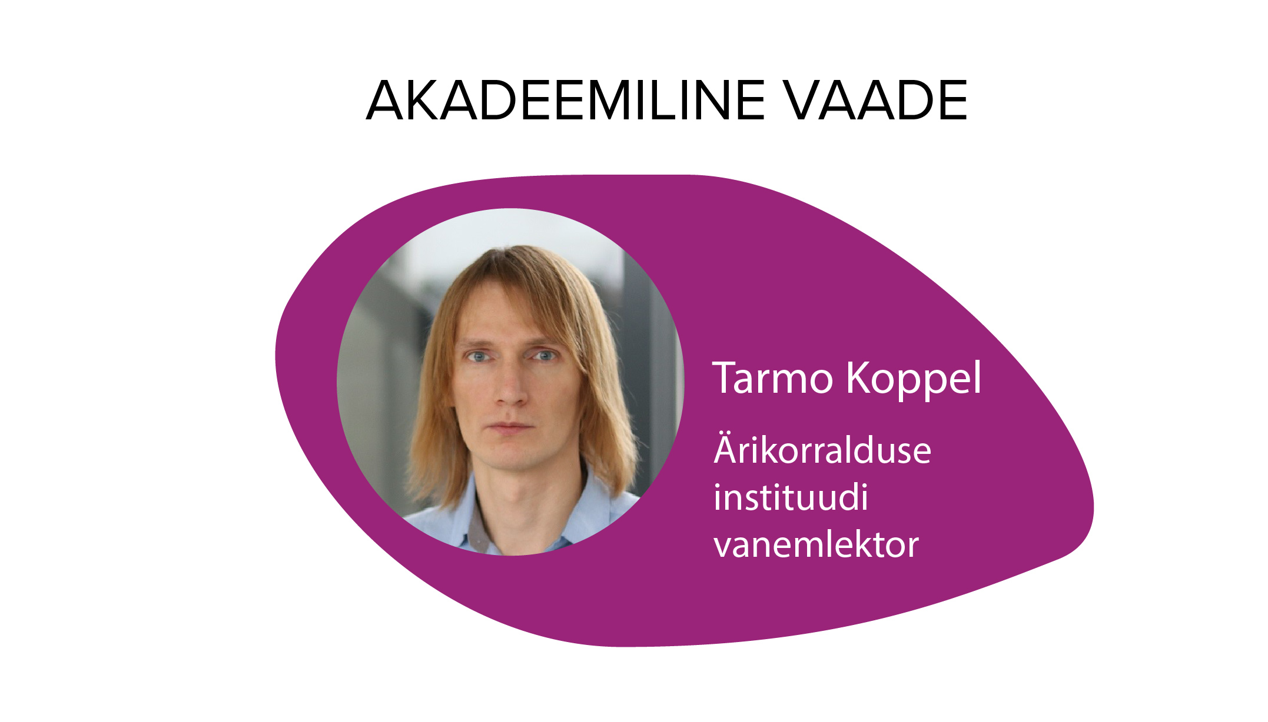
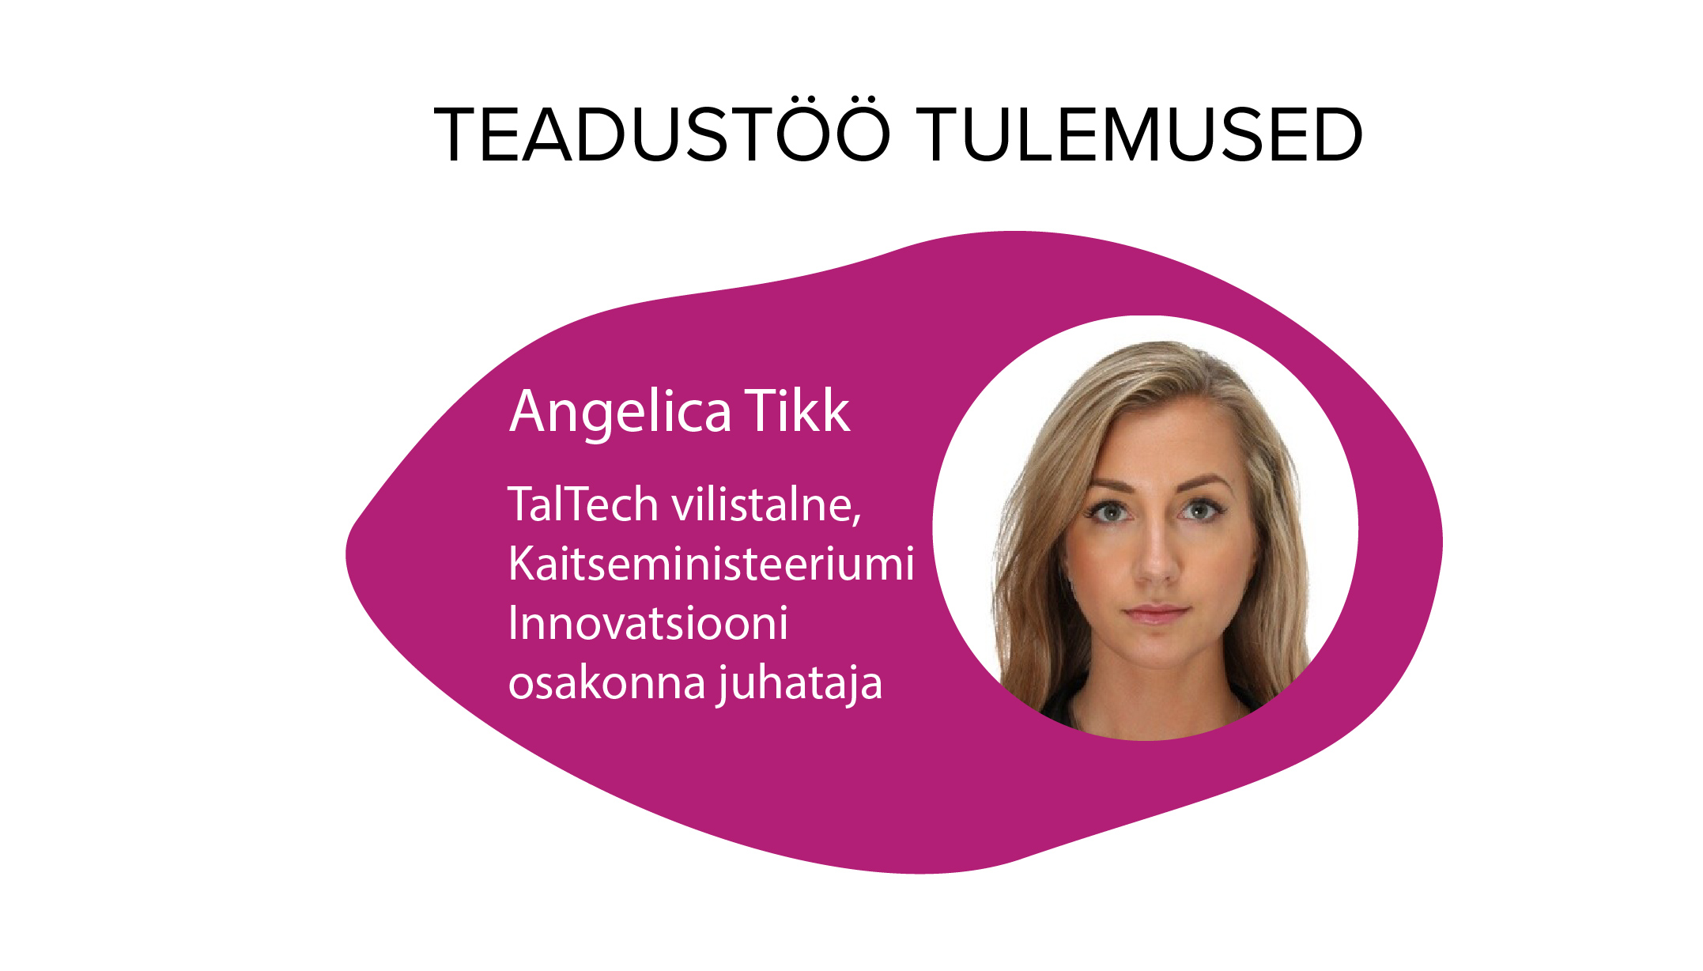
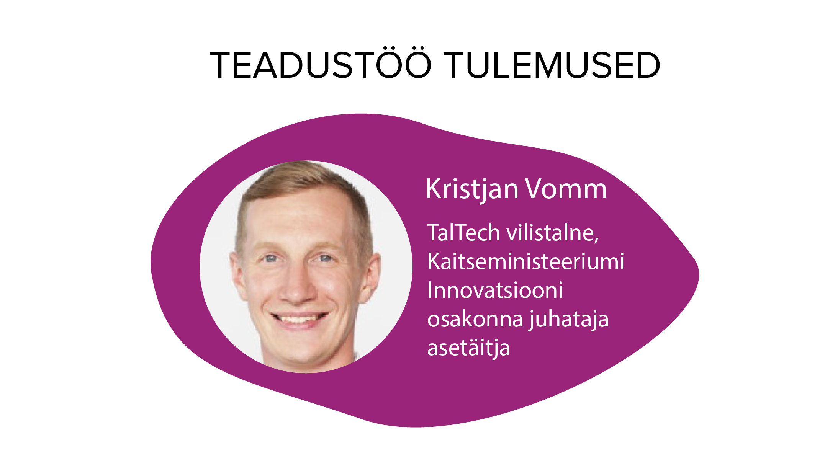
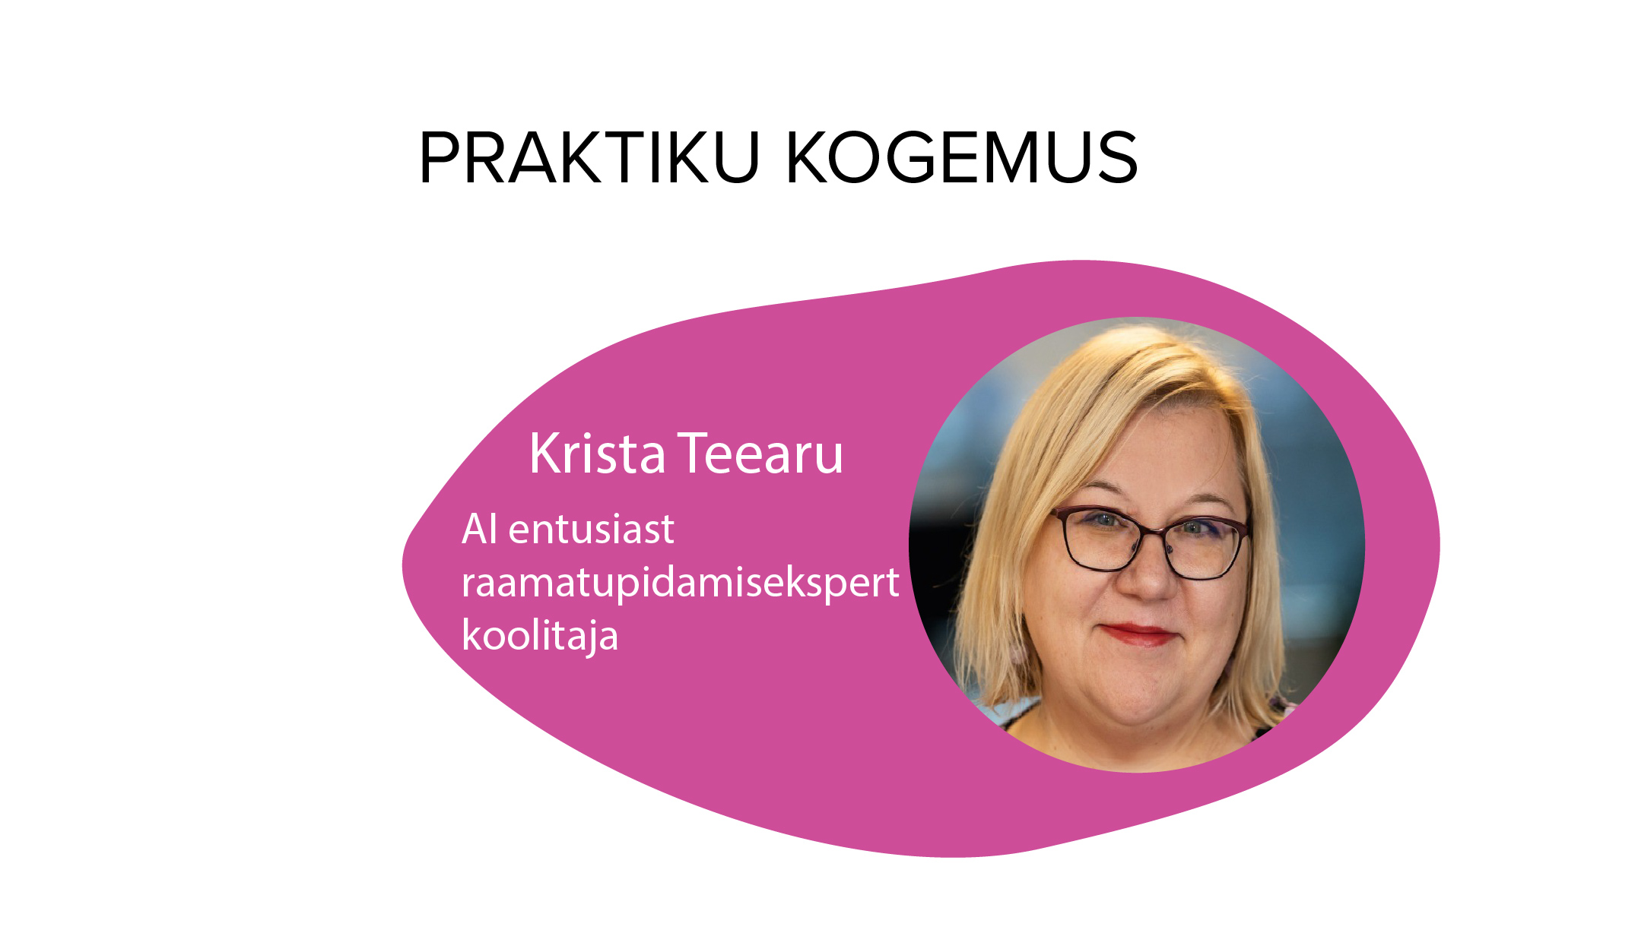

Slide 4
Milliseid äri- ja tööprotsesse saab automatiseerida AIga?

Slide 5
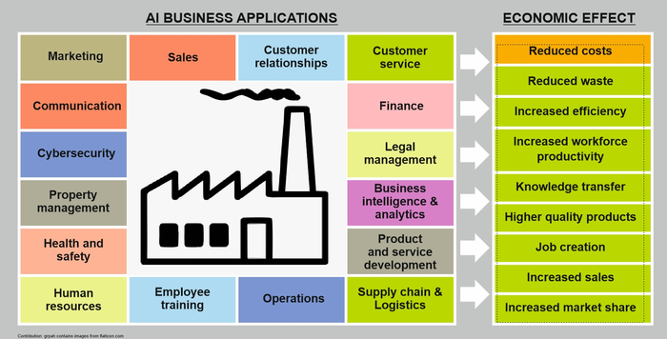
AI business applications and their induced economic effects
Notes:
(alguses majanduslik efekt, seejärel osakondade kaupa)
Marketing
automated content generation;
targeted advertising campaigns;
personalized marketing;
Sales
lead scoring and prioritization;
sales forecasting;
dynamic pricing models;
sales process automation;
stock level optimization;
shopping assistant chatbots;
Customer relationships
predicting customer behaviors;
customer churn prediction;
automated, personalized communication;
customer feedback analysis;
customer lifetime value prediction;
Customer service
automated support with virtual assistants;
predictive customer service;
Human resources
workforce planning;
employee turnover prediction;
employee engagement and sentiment analysis;
talent acquisition and management;
applicant tracking and resume screening;
Employee training
skill gaps identification;
personalized training;
Finance
financial forecasting;
fraud detection systems;
credit scoring models;
Supply chain & Logistics
demand forecasting;
inventory prediction and optimization;
logistics routing optimization;
autonomous vehicles;
Operations
robotic process automation (RPA);
quality control automation;
predictive analytics and maintenance;
real time analytics and reporting;
Product and service development
design assistance (generative design);
simulation and testing of new products;
Business intelligence & analytics
market trend analysis;
competitor monitoring;
scenario planning and simulation models;
strategy formulation tools;
Health and safety
workplace safety monitoring;
health risk assessment;
Legal management
contract analysis and management;
regulatory compliance monitoring;
Property management
property monitoring for security etc.;
predictive maintenance scheduling;
energy consumption forecasting;
Cybersecurity
intelligent threat detection and automated response;
Communication
real-time language translation;

Slide 6
Mudelid

Slide 7
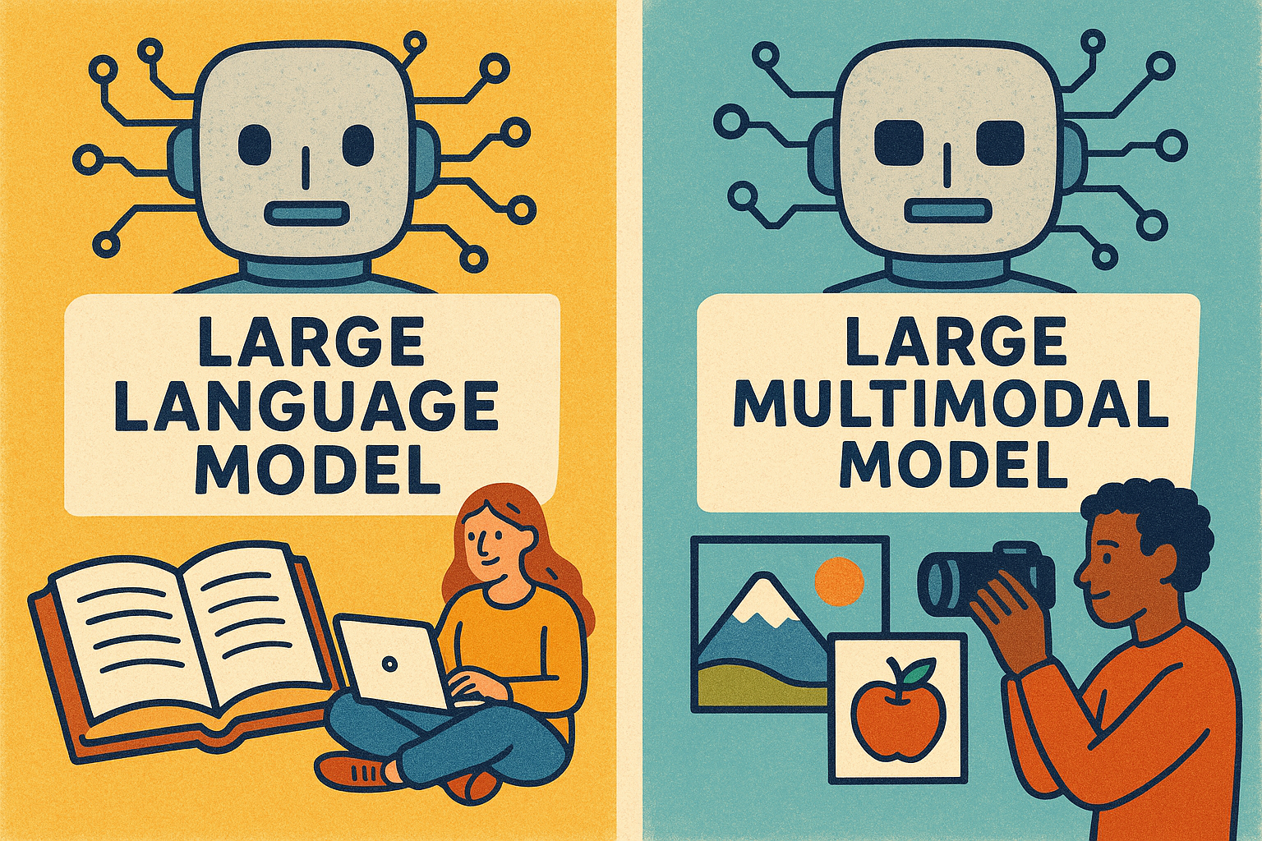
Image: Openai Image1, prompt by TK, 250509
Notes:
Üldmudelite tulek
Kui räägime AI üldmudelitest mõtleme LLMe ja LMMe.
Suured keelemudelid (LLM-id), keskenduvad peamiselt tekstisisendile ja -väljundile. Need mõistavad, töötlevad ja genereerivad inimkeelt sellisteks rakendusteks nagu vestlusrobotid, kirjutamisabilised ning ka keerukamad ülesanded nagu tõlkimine või kokkuvõtete loomine. Automatiseerimine tähendab siin suhtluse, sisuloomise ja otsuste tegemise sujuvamaks muutmist loomuliku keele kaudu.
Suured multimodaalsed mudelid laiendavad seda võimekust, ühendades mitut tüüpi sisendit ja väljundit – teksti, häält, pilte ja mõnikord isegi videot. See avab põnevaid võimalusi automatiseerimiseks, näiteks:
Teksti ja hääle integreerimine: Tehisintellekt suudab kuulata ja reageerida häälkäsklustele, muutes räägitud keele tegevusteks, nagu ajakava koostamine või küsimustele vastamine, ning samal ajal genereerida kõneväljundit sujuvaks suhtluseks.
Pilt ja tekst: AI-mudelid suudavad analüüsida pilti ja kirjeldada seda loomulikus keeles (pildiallkirjastamine) või vastupidi – luua teksti põhjal pilte (tekstist pildiks). See on väärtuslik valdkondades nagu reklaam, disain ja tervishoid.
Erinevaid meediume kombineerides saame nutikamad ja kohanemisvõimelisemad tehisintellekti süsteemid, mis suudavad täita keerukaid multimodaalseid ülesandeid – selliseid, mis on inimestele käsitsi raskesti hallatavad, kuid mida AI suudab integreerida ja automatiseerida märksa tõhusamalt.
---ENG---
When we talk about large language models (LLMs), these models focus primarily on text input and output. They understand, process, and generate human language for applications like chatbots, writing assistants, and even more complex tasks like translation or summarization. Automation here means streamlining communication, content creation, and decision-making through natura
large multimodal models extend this capability by combining multiple types of input and output—text, voice, image, and sometimes even video. This opens up exciting possibilities for automation, like:
Text and Voice Integration: AI can listen to and respond to voice commands, turning spoken language into actionable tasks, such as scheduling or answering queries, while also generating spoken responses for a seamless interaction.
Image and Text: AI models can analyze an image and describe it in natural language (image captioning), or, in reverse, generate images based on textual descriptions (text-to-image), which is valuable in industries like advertising, design, and healthcare.
By combining these modalities, we get smarter and more adaptable AI systems that can handle complex, multimodal tasks—things that are difficult for humans to juggle manually but easier for AI to integrate and automate.
---

Slide 8
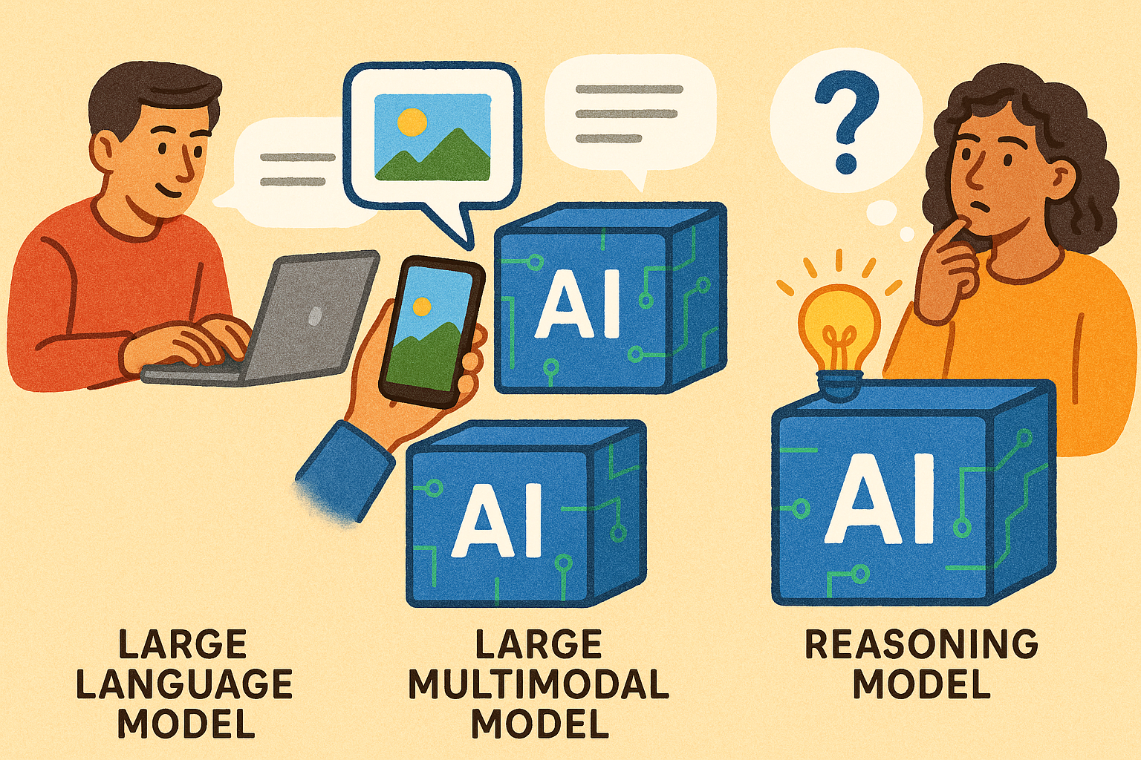
Image: Openai Image1, prompt by TK, 250508
Notes:
Suur Keelemudel (Large Language Model, LLM) Suur Keelemudel (LLM), nagu GPT-4, on tehisintellekti mudeli tüüp, mis on loodud inimkeele töötlemiseks ja genereerimiseks. Selle treeningud on tehtud tohutute tekstikogumikega raamatutest, veebisaitidelt, artiklitest ja mujalt, et õppida mustreid, grammatikat, fakte, arutlemist ning isegi teatud tasemel tervet mõistust. LLM-id töötavad, ennustades järgmist sõna või tokenit järjestuses eelmiste alusel, mis teeb nad võimekaks järgmistes ülesannetes: Tekstigenereerimine Teksti kokkuvõtete tegemine Küsimustele vastamine Keele tõlkimine Sentimendi analüüs LLM-ide tugevus seisneb nende võimes genereerida sidusaid ja kontekstipõhiseid vastuseid tekstisisenditele, käsitledes laia teemade valikut. Kuid nad toetuvad ainult tekstile ega oma sisseehitatud arusaamist kujutistest, helidest ega teistest meelelisest andmetest.
Suured Multimodaalsed Mudelid (Large Multi-Modal Models) Suur Multimodaalne Mudel on keerukam tehisintellekti tüüp, mis ühendab erinevat tüüpi andmeid — tavaliselt teksti, pilte ja mõnikord heli — teabe töötlemiseks ja mõistmiseks mitme vormingu kaudu. Need mudelid saavad käsitleda sisendeid erinevatest modaliteetidest, integreerides andmeid erinevatest allikatest, et jõudlust parandada. Näiteks: Mudel nagu CLIP (Contrastive Language-Image Pre-training) suudab mõista nii teksti kui ka pilte, võimaldades kokku sobitada pealkirju piltidega või genereerida visuaalse sisu tekstilisi kirjeldusi. DALL·E, teine näide, genereerib pilte tekstiliste vihjete alusel. Multimodaalsed mudelid lähevad kaugemale standardsete LLM-ide võimekusest, võimaldades mõista ja genereerida mitme modaalsuse kaudu (nt interpreteerides teksti ja tundes pilte samaaegselt).
Arutlevad Mudelid (Reasoning Models) Arutlevad Mudelid on loodud tegema otsuseid või järeldusi loogika, struktureeritud teabe ja mõnikord probleemilahendusülesannete põhjal. Need on trennitud mõistma keerulisi seoseid ja mustreid andmetes ning kasutama seda arusaamist ülesannete täitmiseks, mis vajavad arutlemist, nagu näiteks: Matemaatiliste probleemide lahendamine Loogiline deduktsioon Põhjus-tagajärg seoste mõistmine Plaani ja strateegia loomine Erinevalt tavapärastest LLM-idest, mis võivad luua usutava kõlaga teksti mustrite põhjal, püüavad arutlevad mudelid simuleerida sügavamat maailma mõistmist, võimaldades lahendada probleeme samm-sammult ja teha loogilisi järeldusi. Need mudelid võivad kasutada sümbolilist arutelu või meetodeid nagu närvi-sümboolsed süsteemid, kus kombineeritakse närvivõrkude (mis käsitlevad struktureerimata andmeid nagu keel ja pildid) jõudu sümbolilise aruteluga (mis käsitleb struktureeritud loogilisi ülesandeid). Erinevused Nende Mudelite Vahel Andmete Keskendumine: LLM-id: Keskenduvad ainult tekstile. Nad mõistavad ja genereerivad keelt, kuid ei suuda töödelda ega integreerida teisi andmevorme nagu pildid või helid. Suured Multimodaalsed Mudelid: Kombineerivad mitu andmetüüpi (nt tekst, pildid ja mõnikord heli). Need mudelid suudavad mõista ja genereerida sisu eri meediates. Arutlevad Mudelid: Keskenduvad probleemide lahendamisele, loogilisele deduktsioonile ja otsuste tegemisele. Nad püüavad jäljendada inimese arutlusvõimet, nagu struktureeritud andmete mõistmine või samm-sammuline probleemilahendus. Võimekus: LLM-id: Suurepärased tekstipõhiste ülesannete jaoks (nt kirjutamine, tõlkimine, kokkuvõtete tegemine), kuid nende arutlemisvõimed on piiratud tekstis õpitud mustritega. Nad võivad genereerida teksti, mis näib loogiline, kuid ei pruugi tõeliselt "mõista" aluseks olevat arutlust. Suured Multimodaalsed Mudelid: Suudavad töödelda ja toota tulemusi mitme modaalsuse kaudu. Näiteks nad võivad võtta vastu teksti ja pilte ning luua neid kombineerivaid tulemusi, nagu pildi loomine kirjelduse alusel või sobitada pilte pealkirjadega. Arutlevad Mudelid: Nad on loodud loogiliselt arutlema, sageli spetsiifiliste algoritmidega, mis võimaldavad töödelda struktureeritud andmeid ja teha teadlikke otsuseid. Nad on rohkem orienteeritud ülesannetele, mis vajavad selgesõnalisi loogilisi samme (nt matemaatiliste võrrandite lahendamine või otsuste tegemine faktide põhjal). Eesmärk: LLM-id: Peamiselt inimkeele mõistmiseks ja genereerimiseks. Nende peamine eesmärk on suhelda tekstiga keerukalt. Suured Multimodaalsed Mudelid: Loodud integreerima ja töötlema mitut tüüpi andmeid, muutes need erinevate kasutusjuhtude jaoks paindlikumaks (nt pildiallkirjade loomine või videoanalüüs). Arutlevad Mudelid: Loodud tegelema probleemidega, mis vajavad loogilisi samme, järeldusi ja struktureeritud mõtlemist, mis võib hõlmata keerukamaid andmetöötlusi kui lihtsalt teksti genereerimine.
---ENG---
1. Large Language Model (LLM)
A Large Language Model (LLM), like GPT-4, is a type of AI model designed to process and generate human language. It has been trained on massive datasets of text from books, websites, articles, and more to learn patterns, grammar, facts, reasoning, and even some level of common sense. LLMs work by predicting the next word or token in a sequence, given the previous ones, which makes them highly capable of tasks like:
Text generation
Text summarization
Question answering
Language translation
Sentiment analysis
The strength of LLMs lies in their ability to generate coherent and contextually appropriate responses to text-based inputs, handling a wide range of topics. However, they rely purely on text and have no built-in understanding of images, sounds, or other sensory data.
2. Large Multi-Modal Models
A Large Multi-Modal Model is a more advanced type of AI that combines different types of data—typically text, images, and sometimes audio—to process and understand information across multiple formats. These models can handle inputs from different modalities, integrating data from various sources to improve performance. For example:
A model like CLIP (Contrastive Language-Image Pre-training) can understand both text and images, allowing it to match captions with images or generate textual descriptions of visual content.
DALL·E, another example, generates images based on text prompts.
Multi-modal models go beyond the capabilities of standard LLMs by enabling them to understand and generate across multiple modalities (e.g., interpreting text and recognizing images simultaneously).
3. Reasoning Models
Reasoning Models are designed to make decisions or conclusions based on logic, structured information, and sometimes problem-solving tasks. They are trained to understand complex relationships and patterns in data and use that understanding to perform tasks that require reasoning, such as:
Solving math problems
Logical deduction
Understanding cause-and-effect relationships
Planning and strategy generation
Unlike traditional LLMs, which might generate plausible-sounding text based on patterns, reasoning models aim to simulate a deeper understanding of the world, enabling them to solve problems step by step and draw logical conclusions. These models might use symbolic reasoning or methods like neural-symbolic systems, where they combine the power of neural networks (which handle unstructured data like language and images) with symbolic reasoning (which handles structured logical tasks).
Differences Between These Models
Data Focus:
LLMs: Focus only on text. They understand and generate language, but they can’t process or integrate other forms of data like images or sounds.
Large Multi-Modal Models: Combine multiple types of data (e.g., text, images, and sometimes audio). These models can understand and generate content across different media.
Reasoning Models: Focus on problem-solving, logical deduction, and decision-making. They aim to mimic human reasoning abilities, such as understanding structured data or performing step-by-step problem-solving.
Capabilities:
LLMs: Great for text-based tasks (e.g., writing, translating, summarizing), but their reasoning abilities are limited to patterns learned from text. They may generate text that appears logical but may not truly "understand" the underlying reasoning.
Large Multi-Modal Models: Able to process and produce results in multiple modalities. For instance, they can take in text and images and generate results combining both, like creating an image from a description or matching images to captions.
Reasoning Models: They are designed to reason logically, often with specific algorithms that let them process structured data and make informed decisions. They are more oriented toward tasks that require explicit logical steps (e.g., solving mathematical equations or making decisions based on facts).
Purpose:
LLMs: Primarily for understanding and generating human language. Their main purpose is to interact with text in a sophisticated way.
Large Multi-Modal Models: Created to integrate and process multiple types of data, making them more flexible across different use cases (like image captioning or video analysis).
Reasoning Models: Designed to tackle problems that require logical steps, inference, and structured thinking, which might involve more complex data processing than just generating text.

Slide 9
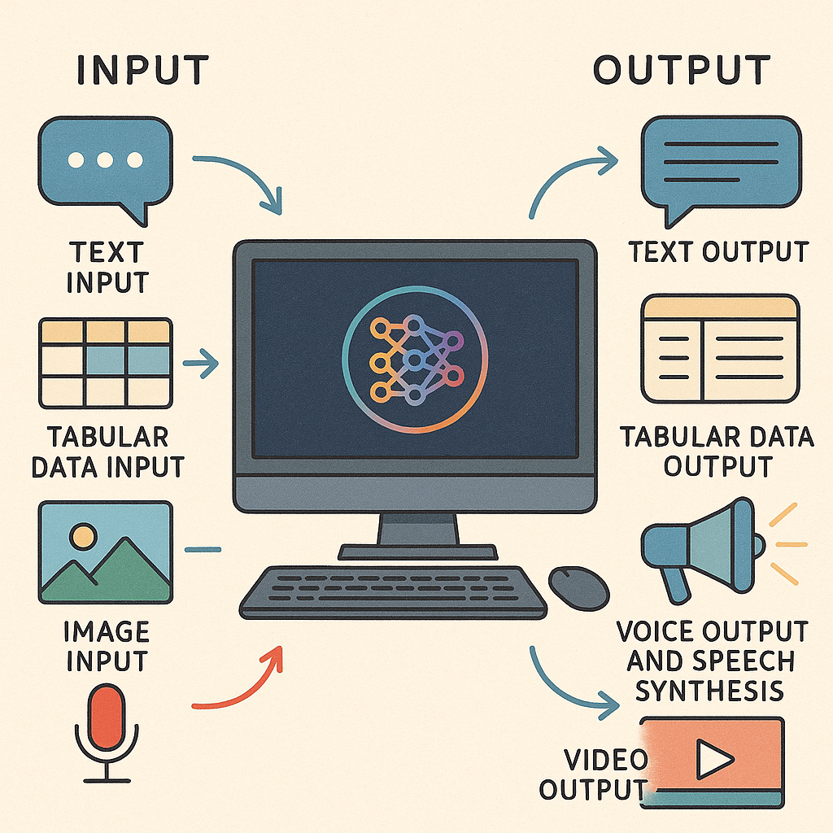
Üldmudelite modaalsused
Tekst
  Kood
Arvud
Tabelandmed
Graafika
Audio
Video
Image: Openai Image1, prompt by TK, 250509
Notes:
Tekstisisend
Tekstisisend on suhtluse alus suurte keelemudelitega. See võimaldab kasutajatel suhelda tehisintellektiga loomulikus keeles, võimaldades laia valikut rakendusi, nagu vestlusrobotid, dokumentide töötlemine ja teadmiste otsimine. Tekstisisend toetab nüansirikast suhtlemist, muutes selle ideaalseks keerukate ideede, küsimuste ja käskude väljendamiseks.
Tekstiväljund
Tekstiväljund on üks peamisi viise, kuidas tehisintellekt tulemusi, selgitusi ja otsuseid edastab. Alates küsimustele vastamisest kuni dokumentide kokkuvõtete või aruannete koostamiseni – tekstiväljund võimaldab tehisintellektil edastada infot selgelt ja kontekstitundlikult. See on hädavajalik ülesannete jaoks nagu sisu loomine, aruandlus, e-kirjade koostamine ja palju muud.
Tabelandmete sisend
Struktureeritud sisendid, nagu CSV-faili üleslaadimine, on olulised tehisintellekti kasutamiseks automatiseerimisel. Struktureeritud sisend võimaldab mudelitel saada andmeid etteantud formaadis, muutes nende töötlemise ja analüüsi lihtsamaks. Analüüsides struktureeritud andmeid, suudavad mudelid tuvastada mustreid, seoseid ja teadmisi. Ettevõtted saavad sel viisil automatiseerida keerukaid andmeanalüüse ja teha teadlikumaid otsuseid tõhusamalt.
Tabelandmete väljund
Struktureeritud väljundite loomise kaudu suurendavad suured keelemudelid automatiseeritud ülesannete täpsust ja tõhusust, muutes need kasulikumaks mitmesugustes ärirakendustes. Struktureeritud väljundid aitavad infot esitada selgel ja järjepideval kujul, muutes selle analüüsi ja töötlemise lihtsamaks. Tabelandmeid saab hõlpsasti integreerida andmebaaside, arvutustabelite ja muude tööriistadega, võimaldades edasist automatiseerimist.
Pildisisend
Pildisisend ja pildianalüüs on tehisintellekti rakendustes olulised.
Visuaalse info töötlemine: Nii nagu inimesed tõlgendavad visuaalset infot, analüüsib ka tehisintellekt pilte, et tuvastada objekte, mustreid ja kõrvalekaldeid.
Visuaalsete ülesannete automatiseerimine: Piltide analüüsi abil saab automatiseerida protsesse, nagu kvaliteedikontroll tootmises, näotuvastus ja meditsiiniline kuvamine.
Pildianalüüs aitab teha teadlikke otsuseid, tuues visuaalsetest andmetest välja olulisi teadmisi.
Pildiväljund
Piltide genereerimine tehisintellekti poolt on sama oluline automatiseerimisel.
Loova sisu loomine: Tehisintellekt suudab luua visuaale turunduseks, disainiks ja meelelahutuseks, automatiseerides loovtöid, mis varem nõudsid inimeste loovust.
AI saab luua pilte vastavalt konkreetsetele vajadustele, näiteks tootemakettide või isikupärastatud visuaalide jaoks suurel hulgal.
Prototüüpimine ja disain: Arhitektuuri ja tootedisaini valdkondades aitavad AI-l loodud pildid kiirelt ideid visualiseerida, kiirendades kujundusprotsessi.
Simulatsioon ja koolitus: AI saab luua realistlikke pilte treeningsimulatsioonide jaoks.
Häälsisend
muutub üha olulisemaks, kuna see parandab kasutajakogemust, ligipääsetavust ja automatiseeritud süsteemide tõhusust. Kõne on inimeste jaoks loomulik suhtlusviis. Häälsisend võimaldab tehnoloogiaga suhelda intuitiivsemalt, ilma keerulisi käske õppimata.
Kontekstitundlikkus: Täiustatud häälmudelid mõistavad konteksti, nüansse ja isegi emotsioone kõnes. See võimaldab personaalsemat ja asjakohasemat suhtlust, kus AI suudab vastuseid kohandada tooni, kavatsuse või sõnastuse põhjal.
Hääleväljund ja kõnesüntees
muudab suhtluse AI-ga loomulikumaks – näiteks virtuaalassistentide (nt Siri, Alexa) ja klienditoe kaudu.
Videosisend
Videosisend võimaldab tehisintellektil tõlgendada visuaalset infot ajas, pakkudes sügavamat arusaama kontekstist, liikumisest ja tegevusest.
Tegevuse tuvastamine: AI suudab reaalajas tuvastada tegevusi ja käitumismustreid, mis on kasulik jälgimisel, spordianalüüsis ja töökohal ohutuse tagamisel.
Žestide ja näoilmete analüüs: See võimaldab selliseid rakendusi nagu virtuaalkoosolekud, emotsioonide tuvastamine ja viipekeele tõlgendamine.
Videoväljund
Videoväljund võimaldab AI-l luua dünaamilist, ajas muutuvat visuaalset sisu.
Simulatsioon ja animatsioon: AI-l loodud videoid kasutatakse mängudes, filmitegemises ja koolitussimulatsioonides.
Isikupärastatud sisu: AI suudab luua kohandatud videoteateid, esitlusi või haridusvideoid vastavalt kasutaja eelistustele.
Kas soovid selle ka PDF-iks vormindada?
---ENG---
Text Input
Text input is the foundation of interaction with large language models. It allows users to communicate with AI using natural language, enabling a wide range of applications such as chatbots, document processing, and knowledge retrieval. Text input supports nuanced communication, making it ideal for expressing complex ideas, questions, and commands.
Text Output
Text output is one of the primary ways AI communicates results, explanations, and decisions. From answering questions to summarizing documents or generating reports, text output allows AI to convey information clearly and contextually. It is essential for tasks like content generation, report writing, email drafting, and more.
Tabluar data input
Structured inputs, like uploading a CSV file, are essential for leveraging AI in automation. Structured inputs allow AI models to receive data in a predefined format, making it easier for them to process and analyze. When AI models analyze structured data, they can easily identify patterns, relationships, and insights within the data. By providing structured inputs, businesses can automate complex data analysis tasks, making informed decisions more efficiently.
Tabular data output
By generating structured outputs, large language models enhance the efficiency and accuracy of automated tasks, making them more useful across various business applications. Structured outputs help organize information in a clear, consistent format, making it easier to analyze and process. Tabular data can be easily integrated with databases, spreadsheets, and other tools, and enabling further automation.
Image Input
Image input and image analysis are vital for AI applications. Here’s why. Visual Data Processing: Just as humans interpret visual information, AI models analyze images to recognize objects, patterns, and anomalies.
Automation of Visual Tasks: By analyzing images, AI can automate tasks such as quality control in manufacturing, facial recognition, and medical imaging. Enhanced Decision-Making: Image analysis helps in making informed decisions by extracting valuable insights from visual data.
Image Output
Image output, where AI generates images, is equally significant for automation.
Creative Content Creation: AI can generate visuals for marketing, design, and entertainment, automating tasks that traditionally required human creativity.
Customization: AI can tailor images to specific needs, such as creating product mockups or personalized visuals at scale.
Prototyping and Design: In fields like architecture and product design, AI-generated images help visualize concepts quickly, speeding up the design process.
Simulation and Training: AI can create realistic images for training simulations,
Voice input
is becoming increasingly important as it enhances user experience, accessibility, and the efficiency of automated systems across various domains. Speaking is the most natural form of communication for humans. Voice input allows users to interact with technology in a more intuitive way, without needing to learn complicated commands
Context Awareness: Advanced voice models can understand context, nuances, and even emotions in speech. This ability allows for more personalized and relevant interactions, where the AI can adjust responses based on tone, intent, or specific phrasing.
Voice output and speech synthesis
Voice output makes interactions with AI feel natural like like virtual assistants (e.g., Siri, Alexa) and customer support.
Video input
Video input allows AI to interpret sequences of visual data over time, providing a deeper understanding of context, movement, and activity.
Action Recognition: AI can detect actions and behaviors in real time, useful in surveillance, sports analytics, and workplace safety.
Gesture and Facial Analysis: It enables applications like virtual conferencing, emotion recognition, and sign language interpretation.
Video output
Video output enables AI to generate dynamic, time-based visual content.
Simulation and Animation: AI-generated videos are used in gaming, filmmaking, and training simulations.
Personalized Content: AI can create custom video messages, presentations, or educational tutorials tailored to user preferences.

Slide 10
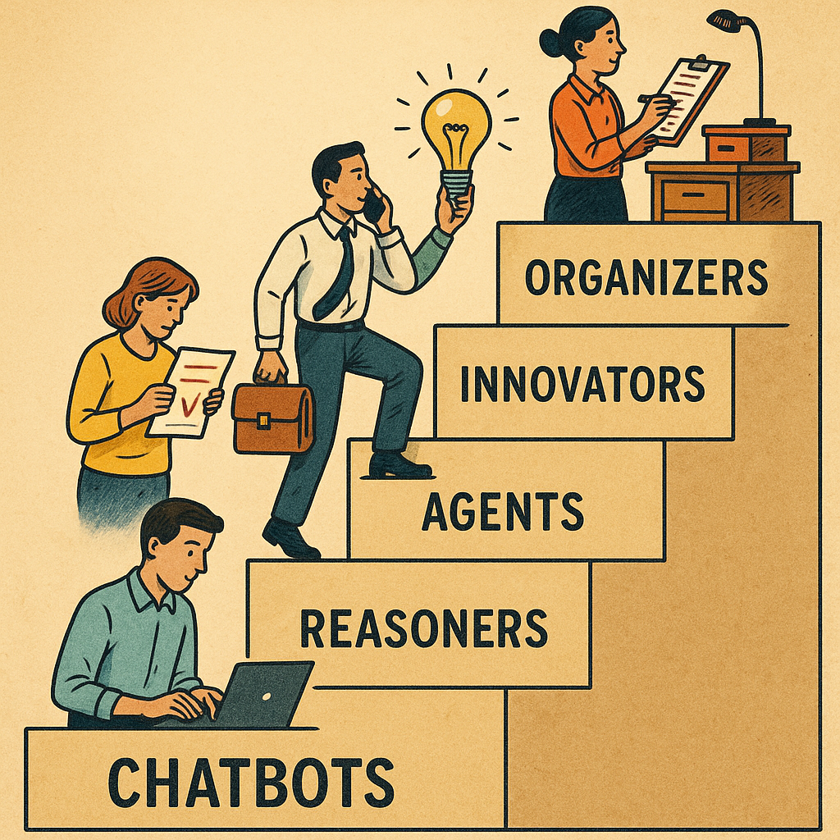
OpenAI viis taset AGI suunas
1. tase: Vestlev tehisintellekt / Chatbotid
2. tase: Inimtasemel probleemilahendajad / Arutlejad
3. tase: Agendid
4. tase: Innovaatorid
5. tase: Organisaatorid
Image: Openai Image1, prompt by TK, 250509
Notes:
https://quinteft.com/understanding-openais-five-levels-of-ai-progress-towards-agi/
OpenAI viis taset AGI suunas
OpenAI, juhtiv organisatsioon tehisintellekti uurimises, on hiljuti (2024) tutvustanud viietasemelist raamistikku, et jälgida oma arengut üldise tehisintellekti (AGI) suunas.
1. tase: Vestlev tehisintellekt / Chatbotid
Sellel tasemel suudavad tehisintellekti süsteemid inimestega vestelda. Enamik tänapäevaseid AI-süsteeme, sealhulgas OpenAI ChatGPT ja teised chatbotid nagu Claude, asuvad just sellel tasemel. Need süsteemid mõistavad ja vastavad inimkeelsele sisendile, olles kasulikud klienditeeninduses, virtuaalassistentidena ja muudes inimliku suhtluse nõudlikes rakendustes.
2. tase: Inimtasemel probleemilahendajad / Arutlejad
Teisel tasemel suudavad tehisintellekti süsteemid lahendada probleeme inimtasemel. OpenAI on lähedal nende „Arutlejate“ (Reasoners) arendamisele. Praegused mudelid, nagu ChatGPT, näitavad aeg-ajalt mõtlemisvõimet, kuid järgmine oluline samm on ekspert-tasemel arutlusvõime saavutamine. See areng on tähtis, kuna aitab lahendada tehisintellektide „hallutsinatsioonide“ probleemi – olukordi, kus AI loob usutavaid, kuid valesid vastuseid. 2. taseme AI annaks täpsemaid vastuseid ja hindaks oma vastuste usaldusväärsust, ületades nii praegused piirangud ärikeskkondades.
3. tase: Agendid
Sellel tasemel suudab tehisintellekt tegutseda kasutajate nimel. See hõlmab ülesannete täitmist, otsuste tegemist ja plaanide elluviimist iseseisvalt. Mitmed idufirmad, näiteks Devin – maailma esimene täielikult autonoomne tarkvara-arendajast AI – arendavad agentseid tehisintellekte. Kuid OpenAI paigutab selle võimekuse arutlemise järele, rõhutades, et tugev arutlusvõime on usaldusväärsete agentide eelduseks.
4. tase: Innovaatorid
4. taseme tehisintellekt suudab luua uusi innovatsioone. See tähendab mitte ainult probleemide lahendamist, vaid ka originaalsete ideede ja leiutiste loomist. Selline tehisintellekt võib muuta teaduse, tehnoloogia ja inseneeria valdkondi, nihutades inimteadmiste ja -loomingulisuse piire.
5. tase: Organisaatorid
AGI lõppeesmärk on 5. tase, kus tehisintellekt suudab täita terve organisatsiooni tööd. Selle taseme AI suudab hallata keerulisi protsesse, teha kõrgetasemelisi otsuseid ja koordineerida suuri operatsioone. Selle taseme saavutamine tähistaks AGI teostumist, kus AI ületab inimese võimekuse kõige majanduslikult väärtuslikumates ülesannetes.
---ENG---
OpenAI’s Five Levels of AI Progress Towards AGI
OpenAI, a leading organization in AI research, has recently introduced a five-level framework to track its progress toward AGI.
Level 1: Conversational AI/Chatbots
At this level, AI systems can hold conversations with humans. This is the stage where most current AI, including OpenAI’s ChatGPT and other chatbots like Claude, reside. These systems can understand and respond to human language, making them useful for customer service, virtual assistance, and other applications requiring human-like interaction.
Level 2: Human-Level Problem Solving/Reasoners
Level 2 represents AI systems that can solve problems at a human level. OpenAI is nearing the development of these ‘Reasoners.’ Current models like ChatGPT occasionally demonstrate reasoning abilities, but achieving expert-level reasoning is the next milestone. This advancement is significant because it addresses the issue of AI hallucinations—where AI generates convincing but incorrect responses. A Level 2 AI would provide more accurate responses and evaluate the reliability of its answers, thus overcoming the limitations seen in enterprise settings today.
Level 3: Agents
AI at this level can take actions on behalf of users. This includes performing tasks, making decisions, and executing plans autonomously. Several startups, such as Devin, the world’s first fully autonomous AI software engineer, are working on Agentic AI. However, OpenAI places this capability after reasoning, indicating that robust reasoning abilities are foundational for effective and reliable agents.
Level 4: Innovators
Level 4 AI systems can create new innovations. This involves not just solving problems but also coming up with original ideas and inventions. Such AI could revolutionize fields like science, technology, and engineering by pushing the boundaries of human knowledge and creativity.
Level 5: Organizers
The goal of AGI is Level 5, where AI can perform the work of entire organizations. This level of AI would be capable of managing complex processes, making high-level decisions, and coordinating large-scale operations. Achieving this level would mark the realization of AGI, where AI surpasses human capabilities in the most economically valuable tasks.
---image prompt---
create popular journal color illustration. Stairs with Five steps. Each step displays title: 1) Chatbots; 2) Reasoners; 3) Agents; 4) Innovators; 5) Organizers. Add human workers to stairs , one worker to each step; worker activity illustrates the level.

Slide 11
Suured keelemudelid, omadused

Slide 12
Mõned suurte keelemudelite omadused
Mastaapsus (Scalability)
Ülekandeõpe (Transfer Learning)
Kontekstuaalne mõistmine (Contextual Understanding)
Generatiivne (Generative)
Kohandatavus (Adaptability)
Treeninguandmed (Training Data)
Arhitektuur (Architecture)
Peenhäälestus (Fine-tuning)
Notes:
Mõned suurte keelemudelite omadused:
Mastaapsus (Scalability): Need mudelid saavad suurema andmehulgaga ja arvutusvõimekusega laieneda, mis viib sageli parema jõudluseni.
Ülekandeõpe (Transfer Learning): Neid saab kohandada konkreetsete ülesannete jaoks, kasutades suhteliselt väikest hulka ülesandespetsiifilisi andmeid pärast suurtes andmemahtudes eeltrennimist.
Kontekstuaalne mõistmine (Contextual Understanding): Nad arvestavad kogu sisendi teksti konteksti, et luua täpsemaid ja asjakohasemaid vastuseid.
Generatiivne (Generative): Nad suudavad genereerida koherentset ja kontekstikohast teksti laia teemaderingi kohta, alates igapäevastest vestlustest kuni tehnilise kirjutamiseni.
Kohandatavus (Adaptability): Neid saab rakendada mitmesugustes valdkondades ja ülesannetes, muutes need mitmekülgseteks tööriistadeks paljudes rakendustes.
Treeninguandmed (Training Data): Neid treenitakse mitmekesistes andmestikes, mis sisaldavad raamatuid, artikleid, veebisaite ja palju muud. See aitab neil õppida laias valikus keelemustreid ja teadmisi.
Arhitektuur (Architecture): Enamik LLM-e põhineb trafoarhitektuuridel, mis võimaldavad neil teksti tõhusalt töödelda ja genereerida.
Peenhäälestus (Fine-tuning): Pärast esialgset treenimist saab neid peenhäälestada konkreetsete ülesannete jaoks, nagu tõlkimine, kokkuvõtete koostamine või küsimustele vastamine.
---ENG---
(CG)
Some of the characteristics of Large Language Models:
Scalability: These models can scale up with more data and computational power, often leading to better performance.
Transfer Learning: They can be fine-tuned for specific tasks with relatively small amounts of task-specific data after being pre-trained on large datasets.
Contextual Understanding: They consider the context of the entire input text to generate more accurate and relevant responses.
Generative: They can generate coherent and context-appropriate text across a wide range of topics, from casual conversation to technical writing.
Adaptability: They can be applied to a variety of domains and tasks, making them versatile tools for many applications.
Training Data: They are trained on diverse datasets that include books, articles, websites, and more. This helps them learn a wide range of language patterns and knowledge.
Architecture: Most LLMs are based on transformer architectures, which allow them to process and generate text efficiently.
Fine-tuning: After initial training, they can be fine-tuned for specific tasks like translation, summarization, or question-answering.

Slide 13
Keelemudelite piirangud:
tõelise mõistmise puudumine (Lack of True Understanding)
konteksti piirang (Context Limitation)
eelarvamused (Biases)
faktilised vead (Factual Errors)
ebaselguse käsitlemine (Ambiguity Handling)
Loovusel on piirid (Creativity Limits)
Notes:
ChatGPT kui juturobot (keelemudeli tööriist) AIga suhtlemisel õpime mõtlema: Sisend > Transformatsioon > Väljund
Keelemudelite piirangud:
tõelise mõistmise puudumine (Lack of True Understanding): nad ei mõista teksti sel moel nagu inimesed; genereerivad vastuseid mustrite põhjal.
konteksti piirang (Context Limitation): neil on piirang, kui palju teksti nad korraga kaaluda saavad, mis võib mõjutada pikkade vestluste mõistmist.
eelarvamused (Biases): nad võivad peegeldada ja mõnikord võimendada eelarvamusi, mis esinevad nende treeningandmetes.
faktilised vead (Factual Errors): nad võivad toota teavet, mis on vananenud või vale.
ebaselguse käsitlemine (Ambiguity Handling): neil võib olla raske toime tulla mitmetähenduslike päringutega ja nad võivad anda üldisemaid või valesid vastuseid.
loovuse piirid (Creativity Limits): kuigi nad suudavad genereerida teksti, on nende loovus piiratud nende treeningandmete ja algoritmide poolt.
---ENG---
(CG)
some common limitations of Large Language Models:
Lack of True Understanding: They don't truly understand the text like humans do; they generate responses based on patterns.
Context Limitation: They have a limit to how much text they can consider at once, which can affect understanding of long conversations.
Biases: They can reflect and sometimes amplify biases present in their training data.
Factual Errors: They can produce information that is outdated or incorrect.
Ambiguity Handling: They might struggle with ambiguous queries and provide generic or incorrect answers.
Creativity Limits: While they can generate text, their creativity is bounded by their training data and algorithms.

Slide 14
Millistes funktsioonides on AI juba võrreldav inimese tehtava tööga?

Slide 15
LLM võimete ülekaal inimese suhtes
Võime | LLM | Inimene
Töötlemise kiirus | ✅ Suudab töödelda ja genereerida teksti mõne sekundiga, käsitledes kiiresti tohutul hulgal teavet. | Aeglasem suurte teksti- ja teabemahtude töötlemisel.
Järjepidevus | ✅ Pakub järjepidevaid vastuseid ilma „ära väsimata“, säilitades aja jooksul sama jõudluse taseme. | Jõudlus võib väsimuse, meeleolu või muude tegurite tõttu erineda.
Juurdepääs infole | ✅ Neil on juurdepääs suurele hulgale teabele nende treeningandmetest ja nad saavad fakte koheselt meelde tuletada. | Võib olla vaja teavet otsida ja mälu võib olla piiratud või kallutatud.
Tõlge | ✅ Suudab tõlkida teksti mitme keele vahel suure täpsusega, eriti tavaliste keelte puhul. | Tõlkimine võib olla aeganõudev ja selle täpsus võib erineda sõltuvalt keelepaarist ja teadmistest.
Andmete analüüs | ✅ Oskab kiiresti analüüsida ja kokku võtta suuri andmekogumeid või tekste. | Aeganõudvam ja suuremahuliste andmete käitlemisel võib jätta detaile märkamata
Notes:
(LOE SLAIDILT)
---ENG---
(CG)
where Large Language Models (LLMs) excel compared to human performance:
Speed of Processing:
LLMs: Can process and generate text in a matter of seconds, handling vast amounts of information quickly.
Humans: Slower in processing large volumes of text and information.
Consistency:
LLMs: Provide consistent responses without fatigue, maintaining the same level of performance over time.
Humans: Performance can vary due to fatigue, mood, or other factors.
Access to Information:
LLMs: Have access to a vast amount of information from their training data and can recall facts instantly.
Humans: May need to look up information, and memory can be limited or biased.
Language Translation:
LLMs: Can translate text between multiple languages with high accuracy, especially with common languages.
Humans: Translation can be time-consuming and may vary in accuracy depending on the language pair and expertise.
Data Analysis:
LLMs: Can quickly analyze and summarize large datasets or texts.
Humans: More time-consuming and prone to oversight when handling large-scale data.

Slide 16
Millistes funktsioonides on inimene tugevam ja millistes AI tugevam?

Slide 17
Kus suured keelemudelid (LLM) on selgelt nõrgemad kuid inimesed
Võime | LLM | Inimene
Emotsionaalne intelligentsus | Puudub tõeline emotsionaalne mõistmine ja empaatiavõime. | ✅ Tajuvad emotsionaalseid vihjeid loomulikult ja reageerivad neile empaatia ja kaastundega.
Eetiline hinnang | Võib hädas olla keeruliste eetiliste dilemmadega ega pruugi täielikult mõista moraalsete otsuste nüansse. | ✅ Rakendavad eetiliste otsuste tegemiseks isiklikke ja kultuurilisi väärtusi.
Loovus ja innovatsioon | Loob sisu, mis põhineb treeningandmete mustritel - millel puudub tõeline originaalsus. | ✅ Uuendavad ja loovad uudseid ideid ja lahendusi, mõeldes sageli väljakujunenud mustritest väljapoole.
Notes:
(LOE SLAIDILT)

Slide 18
Kus inimesed on üldiselt tugevamad kui LLMid
✅ Emotsionaalne intelligentsus (Emotional Intelligence)
✅ Eetiline otsustus (Ethical Judgment)
✅ Loomingulisus (Creativity)
✅ Kriitiline mõtlemine (Critical Thinking)
✅ Konteksti ja nüansside mõistmine (Understanding Context and Nuances)
✅ Sotsialiseerumine (Social Interactions)
✅ Füüsiline suhtlemine sensoorsete sisenditega (Physical Interaction with Sensory Input)
✅ Pikaajaline mälu ja õppimisvõime (Long-Term Memory and Learning)
✅ Intuitsioon (Intuition)
✅ Keeruline otsustamine ebakindluse tingimustes (Complex Decision Making in Uncertainty)
✅ Moraalne ja kultuuriline tundlikkus (Moral and Cultural Sensitivity)
✅ Suhtlemisoskus (Interpersonal Communication Skills)
✅ Probleemide lahendamine (Problem Solving)
✅ Multi-Tasking
✅ Kohanemisvõime (Adaptability)
✅ Usalduse loomine ja üksteisemõistmine (Building Trust and Rapport)
✅ Komplekse kunsti ja kultuuri tõlgendamine (Interpreting Complex Art and Culture)
✅ Teadvus ja eneseteadlikkus (Consciousness and Self-Awareness)
✅ Huumoritaju (Understanding Humor)
✅ Moraalne areng (Moral Development)
Notes:
(Esimesed 3 punkti loetud juba eelmisel slaidil)
Kus inimesed on üldiselt tugevamad kui LLMid
Emotsionaalne intelligentsus (Emotional Intelligence):
Inimesed paistavad silma emotsioonide mõistmisel ja neile reageerimisel. Nad suudavad tabada emotsionaalseid vihjeid nagu hääletoon või kehakeel, mida LLM-id ei suuda.
Eetiline otsustus (Ethical Judgment):
Inimesed teevad keerulisi eetilisi otsuseid, tuginedes isiklikele väärtustele, kultuurikontekstile ja moraalsetele raamistikutele. LLM-id ei suuda tõeliselt mõista või lahendada moraalseid dilemmasid.
Loomingulisus (Creativity):
Kuigi LLM-id genereerivad loomingulist teksti mustrite põhjal, on inimestel võime mõelda väljaspool raame, innovaatiliselt ja luua tõeliselt originaalseid teoseid. Inimesed toovad oma loometegevusse isiklikke kogemusi ja arusaamu.
Kriitiline mõtlemine (Critical Thinking):
Inimesed suudavad tegeleda keerulise, abstraktse põhjendamisega ja kohaneda kiiresti uute, tundmatute olukordadega. See võimaldab neil lahendada keerulisi probleeme. LLM-id on piiratud oma koolituse andmetega ja ei saa rakendada mõtlemist väljapoole seda, mida nad on õppinud.
Konteksti ja nüansside mõistmine (Understanding Context and Nuances):
Inimesed suudavad haarata peeneid kontekstuaalseid vihjeid, näiteks huumorit, sarkasmi või kultuurilisi viiteid. LLM-id jäävad neist nüanssidest sageli ilma, eriti kui need on nende koolituse andmetes levinud mustritest väljaspool.
Sotsialiseerumine (Social Interactions):
Inimestel on loomulik võime teistega ühendust luua, näidates empaatiat, luues suhteid ja reageerides sotsiaalsetele dünaamikatele. LLM-id suudavad vestlust jäljendada, kuid neil puudub tõeline emotsionaalne ühendus või mõistmine.
Füüsiline suhtlemine sensoorsete sisenditega (Physical Interaction with Sensory Input):
Inimesed saavad füüsiliselt suhelda maailmaga, tunnetades seda näiteks puudutuse, nägemise ja lõhna kaudu. LLM-idel puudub sensoorsed tajud, mis piirab nende võimet füüsilist maailma mõista ja sellega suhelda.
Pikaajaline mälu ja õppimine (Long-Term Memory and Learning):
Inimesed suudavad pidevalt õppida kogemustest ja säilitada teadmisi aja jooksul, kohandades vastavalt oma käitumist ja otsuseid. LLM-id on ühe korra treenitud ja neil puudub võime mäletada või kohaneda pärast treeningu lõppu.
Intuitsioon (Intuition):
Inimesed teevad sageli otsuseid instinkti või "kõhutunde" põhjal, eriti ebakindlates või mitmetähenduslikes olukordades, mida LLM-id ei suuda jäljendada.
Keeruline otsustamine ebakindluse tingimustes (Complex Decision Making in Uncertainty):
Inimesed paistavad silma otsuste tegemisel, kui tuleb tegeleda mittetäieliku või vastuolulise teabega. LLM-id toetuvad mustritele andmetes, kuid raskusteks on väga ebakindlad või uued olukorrad.
Moraalne ja kultuuriline tundlikkus (Moral and Cultural Sensitivity):
Inimesed juhinduvad moraalsetest dilemmadest, mis on teadlikud kultuurilistest väärtustest ja eetikast. LLM-id võivad luua vastuseid, mis tahtmatult ignoreerivad kultuurilisi või eetilisi tundlikkusi.
Suhtlemisoskus (Interpersonal Communication Skills):
Inimesed kasutavad kehakeelt, hääletooni ja näoilmeid tõhusaks suhtlemiseks, samas kui LLM-id toetuvad ainult kirjalikele sõnadele, jättes sageli olulise suhtluselemendi tähelepanuta.
Probleemide lahendamine (Problem Solving):
Inimesed suudavad mõelda abstraktselt, loovalt mõtestada probleeme ümber ja leida uuenduslikke lahendusi. LLM-id on piiratud oma koolitusandmetega ja ei suuda mõelda "väljaspool raame."
Multitegumtöö (Multi-Tasking):
Inimesed suudavad hallata mitut ülesannet korraga, samas kui LLM-id paistavad silma ühe ülesandega korraga.
Kohanemisvõime (Adaptability):
Inimesed kohanevad kiiresti muutuva keskkonnaga ja pöörduvad vajadusel. LLM-idel pole sama paindlikku kohanemisvõimet.
Usalduse ja raporti loomine (Building Trust and Rapport):
Inimesed suudavad arendada usaldust korduvate positiivsete suhtluste ja isikliku ühenduse kaudu. LLM-id oskavad matkida viisakust või formaalsust, kuid neil puudub tõeline ühendus või võime aja jooksul usaldust luua.
Komplekse kunsti ja kultuuri tõlgendamine (Interpreting Complex Art and Culture):
Inimesed hindavad, mõistavad ja tõlgendavad kunsti, kirjandust, muusikat ja teisi kultuurilise väljenduse vorme, võttes arvesse ajaloolist ja emotsionaalset konteksti. LLM-id suudavad kunsti kirjeldada, kuid neil puudub tõeline hindamine selle emotsionaalse või kultuurilise tähenduse üle.
Teadlikkus ja eneseteadlikkus (Consciousness and Self-Awareness):
Inimesed on eneseteadlikud, mõistavad oma mõtteid ja tundeid ning on võimelised introspektsiooniks. LLM-idel puudub teadlikkus oma olemasolust või sisemistest protsessidest.
Huumori mõistmine (Understanding Humor):
Inimesed mõistavad loomulikult ja loovad huumorit, tunnustades näiteks irooniat, sõnamängu või sõnade nüansse. LLM-id võivad neist nüanssidest ilma jääda või edastada huumorit, mis inimestele samal viisil ei mõju.
Moraalne areng (Moral Development):
Inimesed arendavad oma õigust ja valet läbi isiklike kogemuste, ühiskondlike muutuste ja sügava peegelduse. LLM-idel puudub võimalus läbi viia moraalset arengut.

Slide 19


Augmented worker/
Augmenteeritud töötaja
Image: Openai Image1, prompt by TK, 250601
Notes:
(250601 Image1)
Kuhu eeltoodu viib – augmenteeritud inimese tõus

Slide 20
Augmenteerimine (rohkendamine)
Tähendab inimvõimete suurendamist tehnoloogia, näiteks tehisintellekti abil, et parandada otsuste tegemist ja tulemuslikkust jpm.
Eesmärk on täiendada inimese oskusi, automatiseerida korduvaid ülesandeid ja parandada üldist tõhusust.
Võimaldab tehnoloogia abil kiiremat ja täpsemat otsuste tegemist.
Näiteka tehisintellektil põhinevad tööriistad, mis aitavad analüüsida, rutiinseid ülesandeid automatiseerida, tõlkida jne.
Notes:
Augmenteerimine (rohkendamine) :
Definitsioon: Augmentation tähendab inimvõimete suurendamist tehnoloogia, näiteks tehisintellekti abil, et parandada otsuste tegemist ja tulemuslikkust jpm.
Eesmärk: Selle eesmärk on täiendada inimeste oskusi, automatiseerida korduvaid ülesandeid ja parandada üldist tõhusust.
Näited: tehisintellektil põhinevad tööriistad, mis aitavad spetsialistidel analüüsida, rutiinsete ülesannete automatiseerimisel, tõlkimisel jne.
Mõju: võimaldab tehnoloogia abil kiiremat ja täpsemat otsuste tegemist.
---ENG---
Augmentation:
Definition: Augmentation refers to enhancing human capabilities through technology, like AI, to improve decision-making and performance.
Purpose: It aims to complement human skills, automate repetitive tasks, and improve overall efficiency.
Examples: AI-based tools aiding professionals in analysis, automation of routine tasks, language translation, etc.
Impact: Enables faster and more accurate decision-making by leveraging technology.

Slide 21
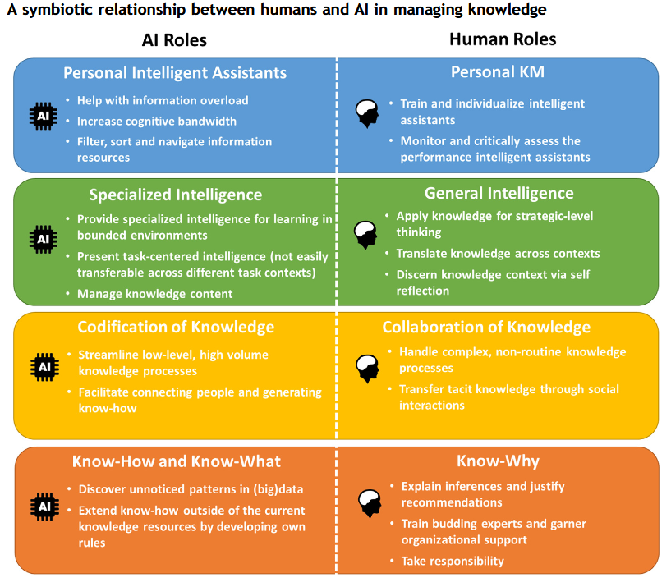
võtmata
Source: Jarrahi, M. H., Askay, D., Eshraghi, A., & Smith, P. (2023). Artificial intelligence and knowledge management: A partnership between human and AI. Business Horizons, 66(1), 87-99.
https://www.sciencedirect.com/science/article/pii/S0007681322000222
Notes:
---EST---
Inimeste ja tehisintellekti sümbiootiline suhe teadmiste haldamisel
Tehisintellekti rollid
Isiklikud intelligentsed assistendid
Aitavad teabe üleküllusega toime tulla
Suurendavad kognitiivset võimekust
Filtreerivad, sorteerivad ja navigeerivad suurtes andmehulkades
Spetsialiseeritud intelligentsus
Pakuvad spetsialiseeritud intelligentsust piiratud keskkondades õppimiseks
Esitavad konkreetseid ülesandega seotud teadmisi (mitte konteksti)
Haldavad teadmiste sisu
Teadmiste kodeerimine
Kodeerivad madala taseme, suure mahuga teadmiste protsesse
Soodustavad inimeste ühendamist ja uute ideede genereerimist
Teadmine kuidas ja miks
Avastavad märkamatuid mustreid (suurtes) andmetes
Laiendavad teadmisi väljaspool inimeste praeguseid teadmiste piire
---
Inimeste rollid
Isiklik teadmiste haldamine
Koolitavad ja individualiseerivad intelligentsed isiklikud assistendid
Jälgivad teadmiste varasid täiustatud intelligentsuse kaudu
Üldine intelligentsus
Rakendavad teadmisi strateegilisel tasemel mõtlemiseks
Tõlgivad keerulisi kontekste otsusteks
Teadmiste koostöö
Käsitlevad keerulisi, mitte-rutiinseid protsesse
Edastavad vaikivaid teadmisi sotsiaalsete interaktsioonide kaudu
Teadmine miks
Selgitavad järeldusi ja hüpoteeside kujunemist
Õpetavad abstraktseid kontseptsioone
Võtavad vastutuse

Slide 22
Tavaline vs augmenteeritud töötaja
Võimekus | Tavaline töötaja | Augmenteeritud töötaja
Otsuste tegemisel | Põhineb kogemustel, intuitsioonil ja manuaalsel analüüsil | Täiustatud tehisintellekti ülevaadete, reaalajas andmete ja soovitustega
Tõhusus | Piiratud inimese kiiruse ja võimekusega | Kiirem tänu rutiinsete ja korduvate ülesannete automatiseerimisele
Täpsus | Kalduvus inimlikele eksimustele ja järelevalvele | Suurem täpsus tehisintellekti valideerimise ja veakontrolliga
Andmetöötlus | Piiratud võime analüüsida suuri andmekogumeid | Suudab koheselt töödelda ja analüüsida tohutuid andmekogumeid
Ülesannete mitmekesisus | Keskendunud nii strateegilistele kui ka rutiinsetele ülesannetele | Keskendub rohkem strateegilistele/loomingulistele ülesannetele; Tehisintellekt tegeleb rutiiniga
Õppimine ja kohanemisvõime | Õpib kogemuste ja koolituste kaudu | Õpib kiiremini tehisintellekti tagasiside ja adaptiivsete süsteemide abil
Kommunikeerimine | Võib kokku puutuda keele- või arusaamisbarjääridega | Tehisintellekti tööriistad pakuvad kohest ja täpset tõlget
Kättesaadavus | Piiratud töötundide ja inimese vastupidavusega | Toetavad 24/7 AI-süsteemid käimasolevate toimingute jaoks
Töö skaleeritavus | Raske skaleerida ilma rohkem töötajaid palkamata | Tehisintellekti abiga hõlpsasti skaleeritav paljude ülesannete/projektide puhul
Notes:
---ENG---
CG
While regular workers rely solely on human effort and experience, AI-augmented workers are empowered by tools that extend their capabilities—making them faster, more accurate, and more strategic in their roles. AI doesn’t replace human workers but enhances their value by offloading routine work and boosting performance.

Slide 24
SUURTE KEELEMUDELITE KASUTAMINE ETTEVÕTETE KRIISIKOMMUNIKATSIOONIS
Angelica Tikk
Juhendaja: Tarmo Koppel, PhD

Slide 25
UURIMISPROBLEEM, EESMÄRK, KÜSIMUSED
Uurimisprobleem: Ettevõtete vähene teadlikkus tehisintellekti kasutusvõimalustest kriisikommunikatsioonis.
Eesmärk: Välja selgitada suurte keelemudelite rakendamise võimalikkus ja usaldusväärsus ettevõtete kriisikommunikatsioonis.
Uurimisküsimused:
  Kuidas on võimalik rakendada suuri keelemudeleid ettevõtete kriisikommunikatsioonis?
  Milline on suurte keelemudelite loodud kriisikommunikatsiooni materjalide sisu mõju tarbijate hoiakutele võrreldes inimese loodud materjalide sisuga?
Notes:
Teema aktuaalsus:
Kuigi ülemaailmsest COVID-19 tervisekriisist ollakse tänaseks edukalt väljunud, seisavad ettevõtete juhid jätkuvalt silmitsi geopoliitilisest olukorrast tingitud ebakindluse ning ebasoodsate majandusoludega. Kaasaegses infoühiskonnas on lisaks eelmainitud teguritele ja finantsriskidele endiselt oluline tähelepanu pöörata ka ettevõtte mainele. Hea maine on ettevõtte äritegevuse kestlikkuse tagamisel üks võtmekomponente olles paljude uuringute järgi selges positiivses korrelatsioonis ettevõtte majandustulemustega (Berens & van Riel, 2004). Kriisid ning nendega toimetulek võivad olulisel määral mõjutada ettevõtte avalikku mainet ning seega põhjustada suurt finantskahju nii ettevõttele kui ka sellega seotud sidusrühmadele (Coombs, 2007). On hulgaliselt näiteid, kus puudulik kriisiohje sh kommunikatsioon on suunanud ettevõtte aktsia hinna langusesse või kahjustanud ettevõtte mainet sedavõrd, et ettevõte on pankrotistunud ja oma tegevuse lõpetanud. Siinkohal võib välja tuua kaks näidet. Esmalt, Volkswageni 2015. aastal alguse saanud emissiooni skandaal, mille tulemusel langes Volkswagen Grupi väärtpaberi hind enam kui 20% ning Arthur Anderseni nimelise audiitorfirma, mis kriminaalsüüdistuse tõttu tekkinud mainekahjust tingituna oli enne õigeks mõistvat kohtuotsust sunnitud majandustegevuse lõpetama. Arvestades info liikumise kiiruse ning kättesaadavusega tänapäeval, on kiired, täpsed ning sihitud kommunikatsioonisõnumid määrava tähtsusega mõjutades ettevõtte kogu edasist äritegevust. Uute läbimurdetehnoloogiate (inglise keeles disruptive technolgies), sealhulgas tehisintellekti, laialdasem kättesaadavus pakub ettevõtetele rohkelt võimalusi nii oma tootlikkuse suurendamiseks kui ka tõhusamaks ja kiiremaks kommunikatsiooniks sidusrühmadega. Tulenevalt suurtes keelemudelites (inglise keeles Large Language Model ehk LLM) peituvast andmeanalüüsi võimekusest saavad ettevõtete kommunikatsioonitiimid analüüsida avaliku diskussiooni sentimenti ja sidusrühmade hoiakuid ning kujundada seeläbi oma kriisikommunikatsiooni sõnumid täpsed, sihitud ja konkreetse fookusega. Statistikaameti 2024. aastal läbiviidud infotehnoloogia uuringu põhjal on tehisintellekti tehnoloogiate kasutamist kaalunud 6% Eesti ettevõtetest. Ent peamiseks takistuseks kõnealuste tehnoloogiate rakendamisel peetakse aga asjakohaste teadmiste puudumist (Statistikaamet, 2024).

Slide 26
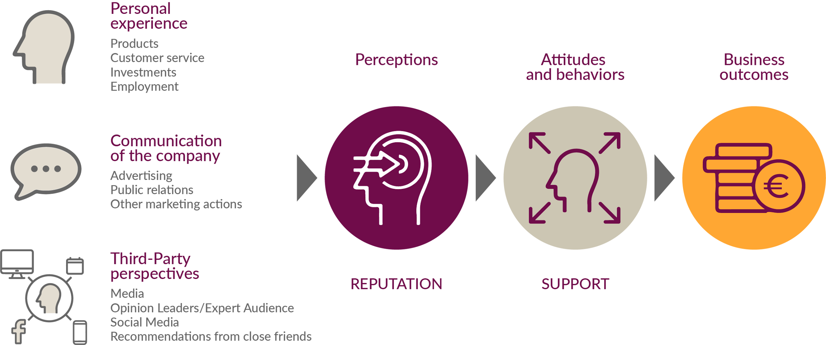
TEOREETILINE RAAMISTIK I (ETTEVÕTTE MAINE)
Allikas: Reputation Lab
Notes:
https://corporatereputationlab.com/en/what-is-corporate-reputation/
Mainet peetakse tänapäeval nii teadlaste kui ka praktikute seas üheks ettevõtte edukuse võtmeteguriks (Berens & van Riel, 2004) mõjutades seega otseselt ettevõtte finantstulemusi (Gatzert, 2015). Kuigi mainele täpse rahalise väärtuse andmine ei ole võimalik (Dowling 2006) on mitmete teadlaste ühine arusaam, et positiivne maine võib ettevõttele anda konkurentide ees mitmeid strateegilisi eeliseid (Frombrun & Shanley 1990). Näiteks on leitud, et mitmed ettevõtte edukuse mõõdikud nagu müügitulu ning klientide lojaalsus on otseselt mõjutatud ettevõttele
omistatavast hinnangust (Gray & Balmer, 1998). Positiivse mainega ettevõtted on ka kvalifitseeritud tööjõu jaoks atraktiivsemad (Rao 1994; Turban, Greening 1997; Roberts, Dowling 2002).

Slide 27
TEOREETILINE RAAMISTIK II (ETTEVÕTTE MAINE)
Dowling, G. R. (2016) – Ettevõtte maine defineerimine ja mõõtmine
Firestein, P. (2006) – Ettevõtte maine ehitamine ja kaitsmine
Walker, K. (2010) – Süstemaatiline ülevaade ettevõtte mainet käsitlevast kirjandusest

Slide 28
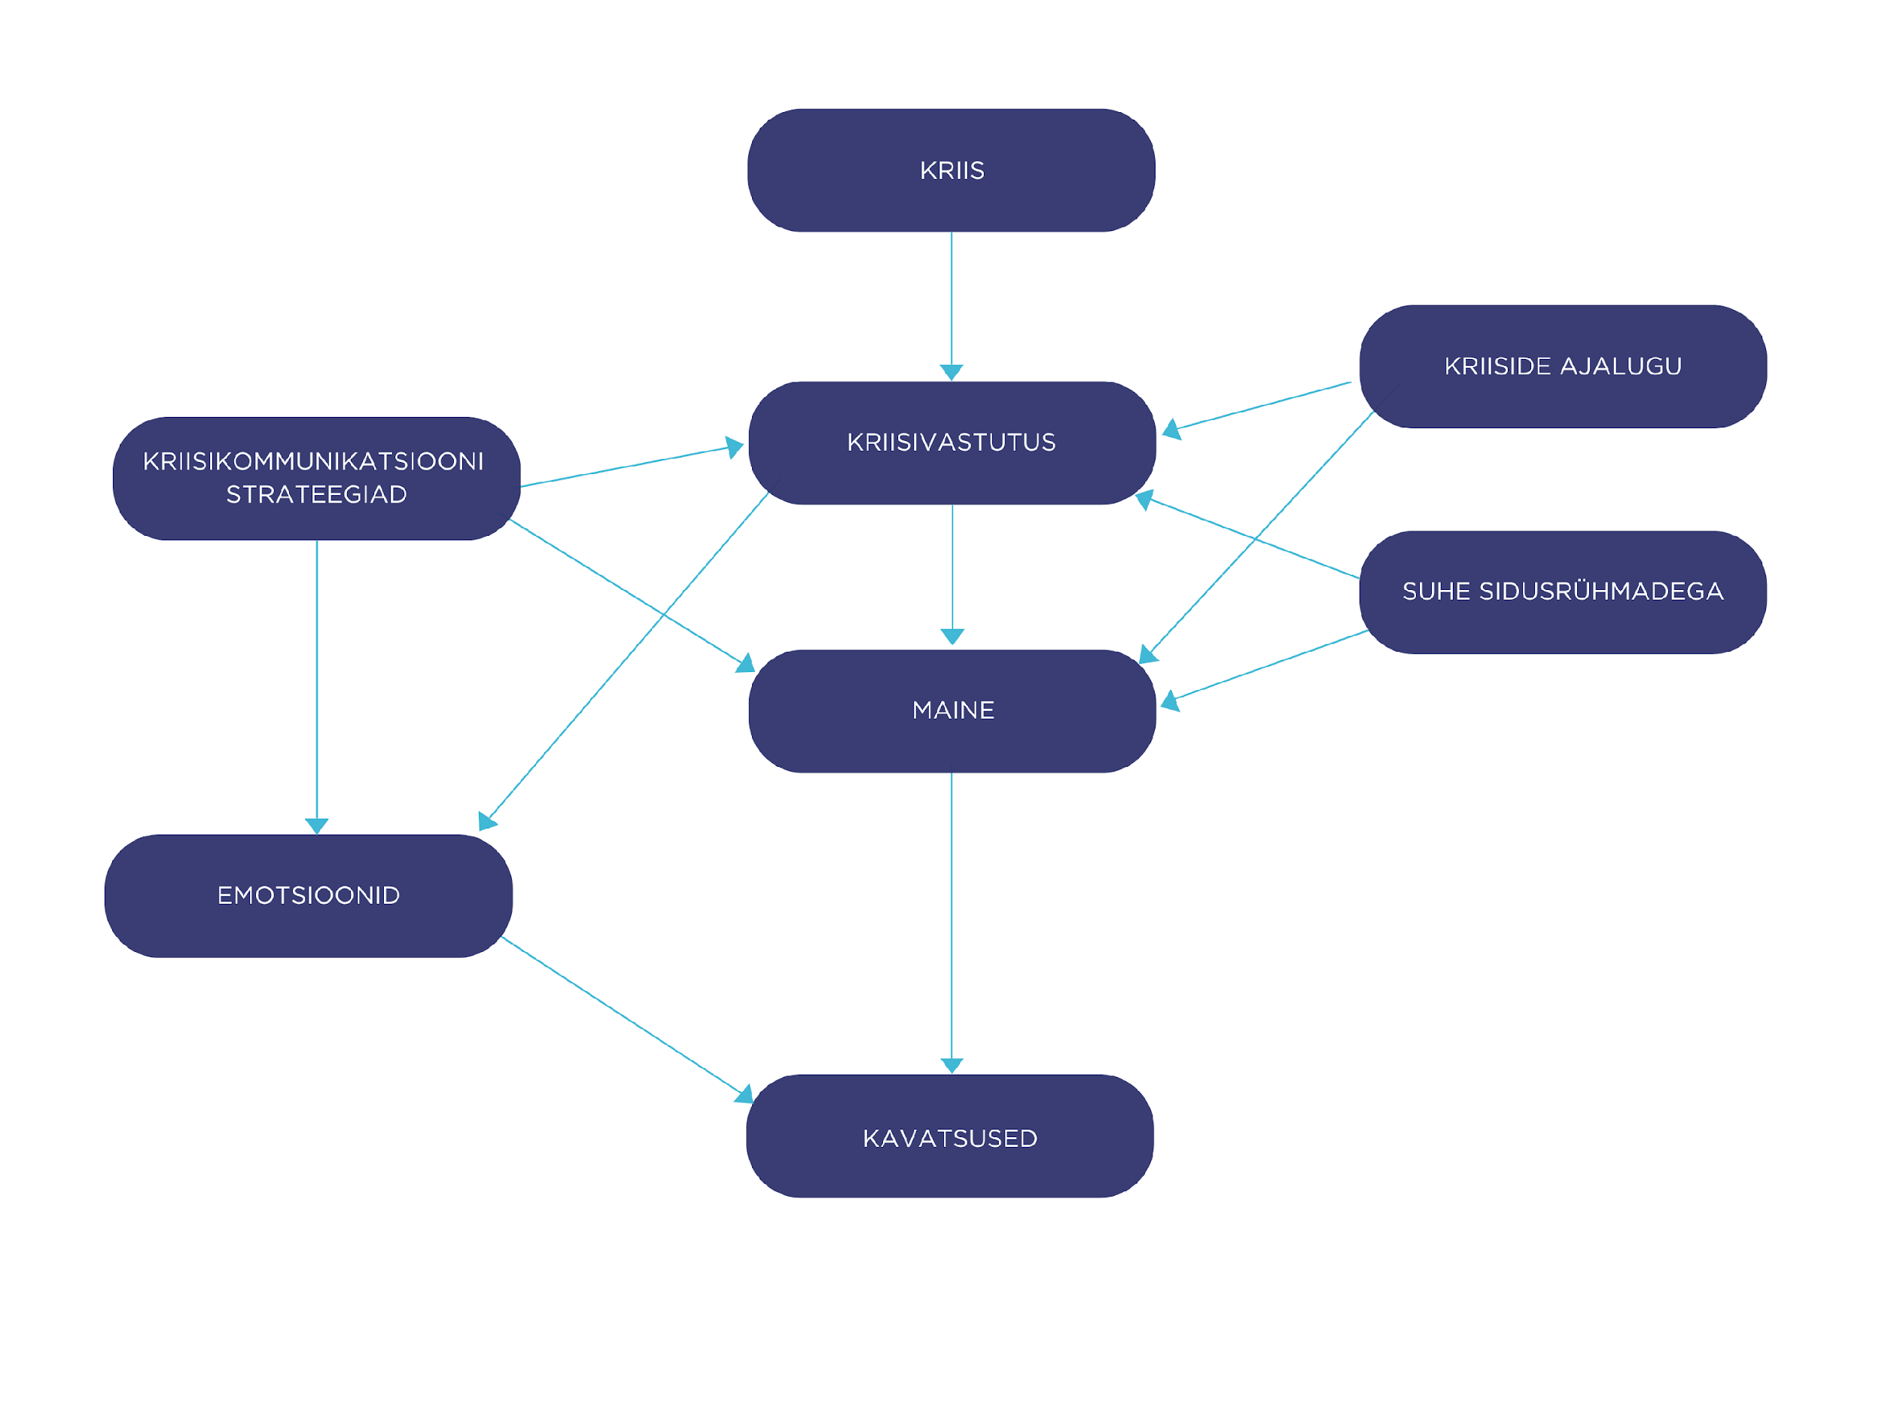
TEOREETILINE RAAMISTIK II (KRIISIKOMMUNIKATSIOON)
Timothy Coombs –
Situatsiooniline
kriisikommunikatsiooni
teooria (Situational
Crisis Communication
Theory)
Allikas: autori tõlge ja ümberjoonistus Coombs (2007) põhjal

Slide 29
METOODIKA – UURINGU DISAIN
Kriisikommunikatsiooni protsessi väljatöötamine Coombs (2007) põhjal
Väljatöötatud protsessi analüüs eesmärgiga leida kohti automatiseerimiseks ning tehisintellekti integreerimiseks
Kaasuste valimine uue protsessi testimiseks
Kaasuste kohta andmete kogumine
  Ettevõtete varasem kriisiajalugu
  Ettevõtete suhted sidusrühmadega enne kriisi
  Ettevõtete huvigruppide hoiakud kriisi järel (avaliku diskussiooni sentiment ja emotsioonid)
Kriisitüübi määramine
Strateegia valimine kriisist tuleneva mainekahju minimeerimiseks
Kaasuste kohta kogutud andmete analüüs ning sisendi koostamine LLM-le uute pressiteadete loomiseks
Tehisintellekti abil kõigile viiele juhtumile uute Coombsi mudelil põhinevate pressiteadete loomine
Mõõdikute valimine
Ankeetküsimustiku koostamine
Küsitluse läbiviimine LimeSurvey keskkonnas (288 vastajat)
Küsitluse andmete kogumine ja puhastamine
Küsitluse andmete analüüs
  Kirjeldav statistika
  Pearsoni korrelatsioonianalüüsi läbiviimine
  Student t-testide läbiviimine

Slide 30
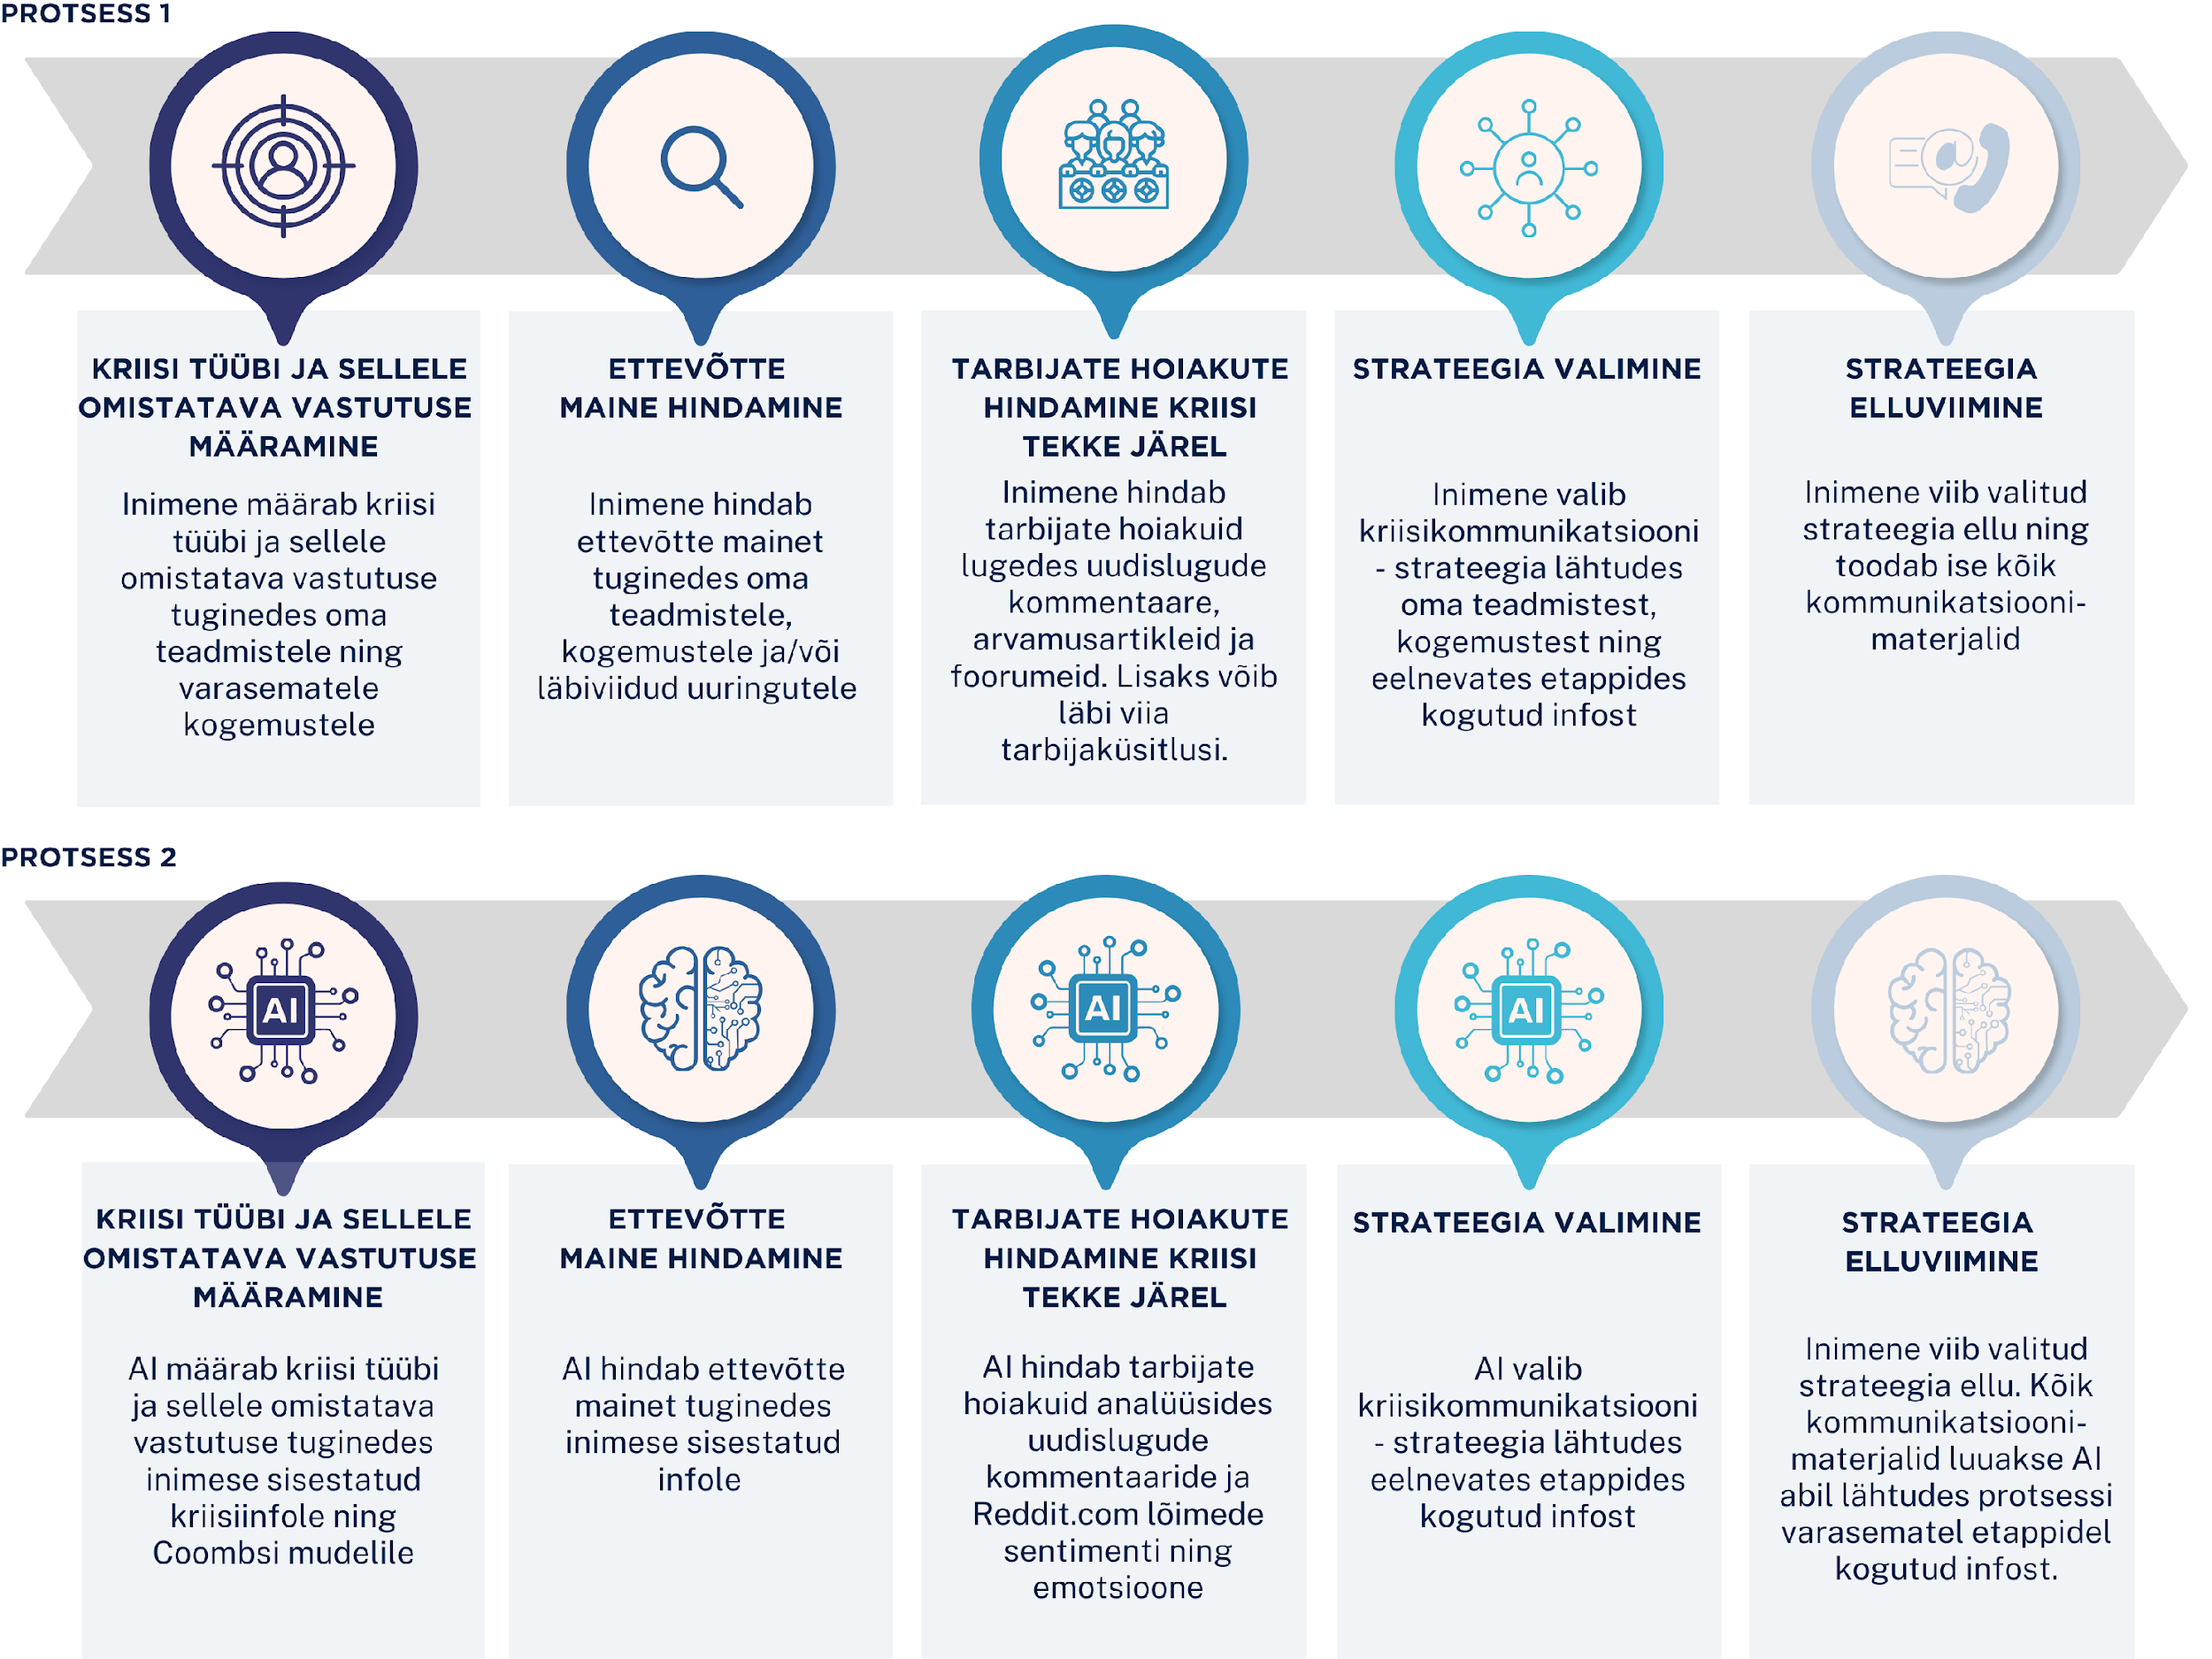
METOODIKA – KRIISIKOMMUNIKATSIOONI PROTSESS
Allikas: Autori koostatud Coombs (2007) baasil

Slide 31
METOODIKA – KAASUSED
Juhtum 1 – Volkswagen Grupi emissiooniskandaal (2015)
Juhtum 2 – Facebook ja Cambridge Analytica andmeskandaal (2018)
Juhtum 3 – British Petroleumi Mehhiko lahe õlileke (2010)
Juhtum 4 – Samsungi isesüttivad mobiiltelefonid (2016)
Juhtum 5 – Danske Bank rahapesuskandaal (2017)
Notes:
Toimusid enne 30.nov 2022 Ajaraamistik piirati ajaga enne OpenAI ChatGPT avalikustamist 30. novembril 2022, kuna sellest ajast alates on tehisintellektipõhiseid tööriistu hakatud laiemalt kasutama organisatsioonide strateegilises kommunikatsioonis, sh tekstide nagu pressiteated, koostamisel. Sellest tulenevalt oli võimalik välistada tehisintellekti kasutamine ettevõtete originaalsete pressiteadete koostamisel.
Rahvusvahelised börsiettevõtted
Kriisid ületasid uudiskünnise ning kriiside negatiivne mõju oli selgelt näha aktsiahinna langemises. Valitud ettevõtete kriisid ületasid uudiskünnise, põhjustades nii märkimisväärset majanduslikku kui mainekahju ning mõjutasid selgelt aktsia hinda.
Erinevad sektorid erinevad vaatenurgad (autotööstus, tehnoloogia, pangandus, naftatööstus)
Infokättesaadavus. Kuigi palju sidusrühmade tagasisidest ning hoiakuid kajastavast infost (näiteks läbiviidud kliendi- ja maineuuringud) ei ole avalikult kättesaadavad, oli antud töö kontekstis oluline leida ettevõtete originaal-pressiteated ning tarbijate reaktsioone peegeldavat materjali kommentaaride, arvamusartiklite ning veebifoorumites peetavate diskussioonide näol.

Slide 32
METOODIKA
  Metoodika: Kvantitatiivne analüüsimeetod kombineeritud juhtumiuuringute ja kirjanduse analüüsiga
    Juhtumiuuringud – viie rahvusvahelise kriisijuhtumi analüüsimiseks
    A/B testimine – suure keelemudeli loodud pressiteadete sisu võrdlemiseks inimeste loodud materjalide sisuga

Slide 33
METOODIKA – KÜSIMUSTIKU DIMENSIOONID
Dimensioon | Küsimuste/väidete arv | Selgitus
Demograafilised andmed | 3 küsimust | Vastaja vanus, sugu, rahvus
Ameti ja haridustasemega seotud andmed | 2 küsimust | Haridustase, amet
Uudismeedia tarbimine | 1 järjestusskaala | Uudismeedia tarbimise meediumi (TV, raadio, sotsiaalmeedia, online uudiste portaalid)
Hoiakud AI tehnoloogiate suhtes | 21 väidet | Üldised hoiakud tehisintellekti tehnoloogiate suhtes
Pressiteate mõjusus | 4 teksti * 8 väidet | Läbipaistvus, usaldusväärsus, empaatia, mainehaldus

Slide 34
METOODIKA – KÜSIMUSTIK, VALIMI KOOSTAMINE JA ANDMETE KOGUMINE
  LimeSurvey 19.08.2024-19.09.2024
  Küsimustik oli ingliskeelne ja anonüümne
  571 kutset (e-posti listid, LinkedIn, Facebook, Messenger)
  288 vastajat (61 ankeeti olid ebapiisavalt täidetud, n=227)
  Vastajad 35-st riigist, 92 naist, 135 meest
  Aritmeetiline keskmine vanus 40,2 aastat
  MA 142, BA 50, PhD 23, keskharidus 12

Slide 35
METOODIKA – ANDMETE ANALÜÜS
  Kirjeldav statistika
  Student t-test
  Pearsoni korrelatsioonianalüüs
  Microsoft Excel for Mac versioon 16.79.2 (23112723)
  IBM SPSS Statistics versioon 30.0.0.0 (172)
  Cronbach alfa jäi vahemikku 0,70 ≤ α < 0,80
Notes:
Küsimustiku sisemise usaldusväärsuse hindamiseks arvutas autor kõigi küsimustiku komponentide Cronbach alfa väärtused. Küsitluse väidete Cronbach alfa jäi vahemikku 0,70 ≤ α < 0,80, mis viitab rahuldavale kuni heale sisemisele järjepidevusele. See näitab, et küsitluse küsimused on omavahel mõõdukalt seotud ja tõenäoliselt mõõdavad sarnast konstrukti (vt Lisa 10).

Slide 36
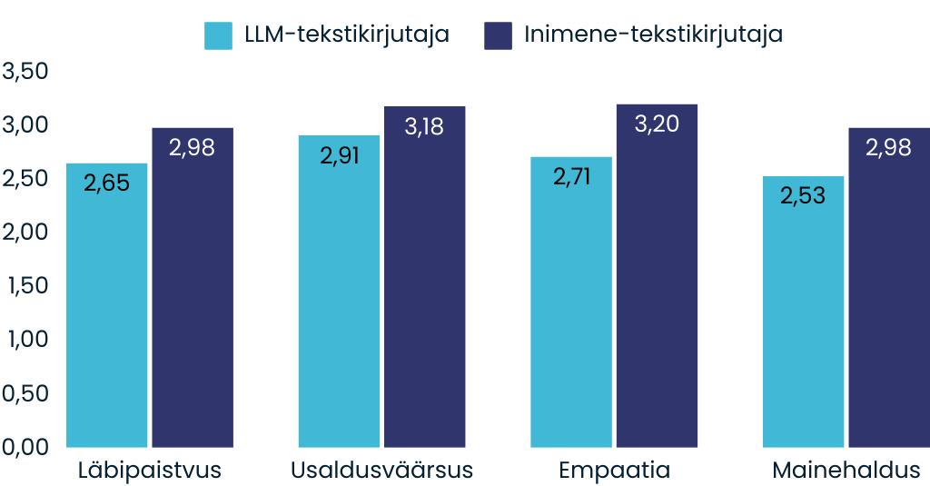
TULEMUSED – VOLKSWAGENI GRUPI EMISSIOONISKANDAAL
Kriisi tüüp: 11 (Juhtkonna väärkäitumisest tulenev eksimus – juhtkond rikkus teadlikult seadusi või määrusi.)
Student t-test
Läbipaistvus p = 0.005
Usaldusväärsus p = 0.027
Empaatia p = < 0.001
Mainehaldus p = < 0.001
Joonis 1. Juhtum 1 pressiteadetele antud hinnangute keskväärtuste erinevused 5-palli skaalal.
Allikas: Autori koostatud
Notes:
Kriisi tüüp 11 (juhtkonna väärkäitumise tõttu tekkinud kriis, tahtlik seaduse/määruse rikkumine)
Kriiside ajalugu: 1 (tüüp 11) kriisile eelnenud 10 aasta kohta
Varasem suhe sidusrühmadega: Volkswageni juhtumi puhul analüüsiti 230 uudise pealkirja ja sisukokkuvõtet. Suur keelemudel hindas emissiooniskandaalile eelnenud suhteid huvigruppidega keskmiseks. Varasemate suhete hindamine sidusrühmadega osutus väljakutseks. Enamasti hindavad organisatsioonid oma suhteid sidusrühmadega läbi tarbija-, brändi- või maineuuringute, kuid selliste uuringute tulemused ei ole üldjuhul avalikud. Seetõttu kasutati antud analüüsi jaoks RQküsimustikku (Reputation Quotient) (Porrit, 2005). Küsimustiku küsimused sõnastati ümber väideteks. Seejärel võrreldi väiteid ettevõtete kohta Google’i uudiste arhiivis leitavate, kriisile eelnenud kolme aasta uudiste pealkirjade ja sisukokkuvõtetega. Uudiste kogumisel piirduti lääne inforuumis levivate online meediaväljaannetega nagu näiteks The New York Times, Forbes, Wall Street Journal, The Guardian, WIRED, CNBC, Time Magazine, Business Insider, Financial Times, Business Insider. Analüüsi läbiviimiseks kasutati GPT-4 keelemudelit ning Likerti 5-palli skaalat. Autor uuris, mil määral vastavad uudiste pealkirjad ja sisukokkuvõtted RQ-küsimustikust tuletatud väidetele. Näiteks, kui uudise pealkiri või sisukokkuvõte sisaldas infot töötajate streikide, lapstööjõu kasutamise või juhtkonna poolsete töötajate ahistamisjuhtumite kohta, määras suur keelemudel väitele “Näib olevat kõrgete eetiliste standarditega ettevõte” hindeks 1 – „üldse mitte“. Seejärel arvutas autor hinnangute keskväärtused, mida hiljem kasutati ühe sisendina pressiteadete koostamisel (vt Lisa 4).

Slide 37
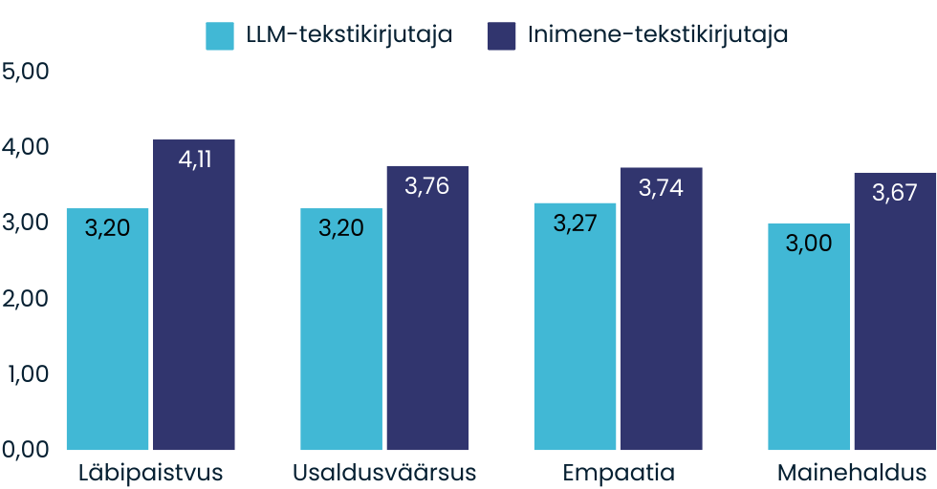
TULEMUSED – FACEBOOK JA CAMBRIDGE ANALYTICA
Kriisi tüüp: 11 (Juhtkonna väärkäitumisest tulenev eksimus – juhtkond rikkus teadlikult seadusi või määrusi.)
Student t-test
Läbipaistvus p = < 0.001
Usaldusväärsus p = < 0.001
Empaatia p = < 0.001
Mainehaldus p = < 0.001
Joonis 2. Juhtum 2 pressiteadetele antud hinnangute keskväärtuste erinevused 5-palli skaalal.
Allikas: Autori koostatud
Notes:
Kriisi tüüp: 11
Kriiside ajalugu: Facebooki puhul leiti neli varem uudiskünnise ületanud juhtumit. Kaks neist hõlmasid sidusrühmade süüdistusi ebaausas käitumises, üks juhtum oli seotud tehnilise probleemiga ning üks juhtkonna väärkäitumisega.
Varasem suhe sidusrühmadega: Facebooki puhul analüüsiti 404 uudise pealkirja ja sisukokkuvõtet. Suur keelemudel hindas Cambridge Analytica skandaalile eelnenud suhteid sidusrühmadega pigem heaks.

Slide 38
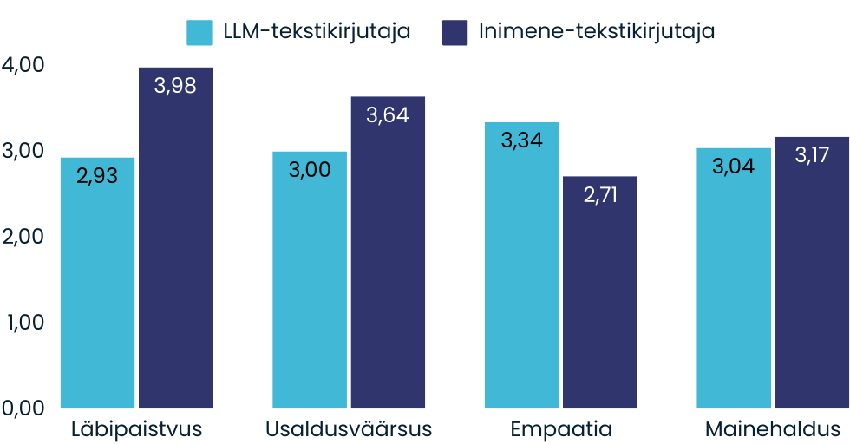
TULEMUSED – BRITISH PETROLEUMI MEHHIKO LAHE ÕLILEKE
Kriisi tüüp: 12 (Organisatsiooni ebaaus tegutsemine, mille tulemusel seatakse teadlikult ohtu töötajad või muud sidusrühmade liikmed. Kaasnevad vigastused)
Student t-test
Läbipaistvus p = < 0.001
Usaldusväärsus p = < 0.001
Empaatia p = 0.002
Mainehaldus p = 0.443
Joonis 3. Juhtum 3 pressiteadetele antud hinnangute keskväärtuste erinevused 5-palli skaalal.
Allikas: Autori koostatud
Notes:
Kriisi tüüp:
Kriiside ajalugu: 4 British Petroleum kriisiajaloo uurimisel tuvastati neli varasemat juhtumit, millest kaks olid seotud tehnilise veaga ning kaks juhtkonna väärkäitumise ja seaduserikkumistega, millest ühes esines ka inimkannatanuid.
Varasem suhe sidusrühmadega: British Petroleumi puhul analüüsiti 19 uudise pealkirja ja sisukokkuvõtet. Suur keelemudel hindas Mehhiko lahe õlilekkele eelnenud suhteid huvigruppidega keskmiseks.
Mainehalduse kahe alamgrupi vahel ei esinenud olulist statistilist erinevust.

Slide 39
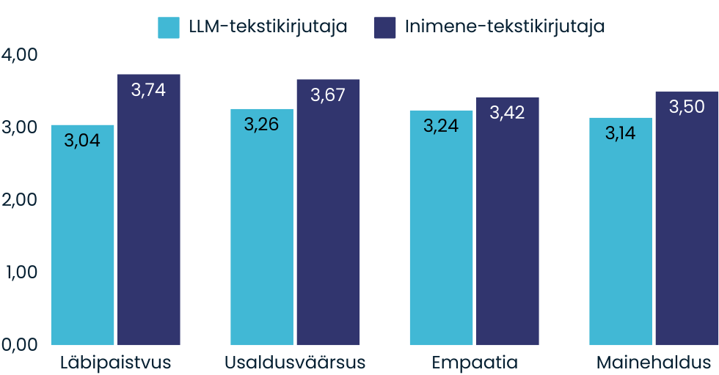
TULEMUSED – SAMSUNGI ISESÜTTIVAD MOBIILTELEFONID
Kriisi tüüp: 7 (Tehnilised probleemid/ tootekahju – tehnoloogia või seadme rike tingib toote tagasikutsumise.)
Student t-test
Läbipaistvus p = < 0.001
Usaldusväärsus p = < 0.001
Empaatia p = 0.103
Mainehaldus p = 0.002
Joonis 4. Juhtum 4 pressiteadetele antud hinnangute keskväärtuste erinevused 5-palli skaalal.
Allikas: Autori koostatud
Notes:
Kriisi tüüp:
Kriiside ajalugu: 5 Samsungi puhul tuvastati viis varasemat juhtumit, millest kaks olid seadmete tehnilisest vigadest tulenenud toodete tagasikutsumised, üks juhtkonna väärkäitumisest tingitud seaduse rikkumine, üks ebasobivalt tegutsemise juhtum ning üks organisatsiooni väärtegu füüsiliste kannatanuteta.
Varasem suhe sidusrühmadega: keskmisest madalam. Samsungi puhul analüüsiti 137 uudise pealkirja ja sisukokkuvõtet. Suur keelemudel hindas Samsungi kriisile eelnenud suhteid huvigruppidega keskmisest madalamaks.
Empaatia mõõdikus ei esinenud statistiliselt olulist erinevust.

Slide 40
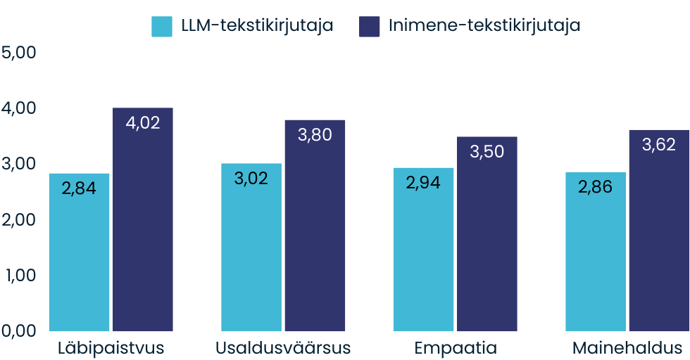
TULEMUSED – DANSKE BANK RAHAPESU SKANDAAL
Kriisi tüüp: 11 (Juhtkonna väärkäitumisest tulenev eksimus – juhtkond rikkus teadlikult seadusi või määrusi.)
Student t-test
Läbipaistvus p =< 0.001
Usaldusväärsus p =< 0.001
Empaatia p =< 0.001
Mainehaldus p =< 0.001
Joonis 5. Juhtum 5 pressiteadetele antud hinnangute keskväärtuste erinevused 5-palli skaalal.
Allikas: Autori koostatud
Notes:
Kriisi tüüp: 11
Kriiside ajalugu: 1 Danske Bank panga varasemat kriisiajalugu uurides tuvastati üks varasem juhtum, mille puhul määrati kriisitüübiks “organisatsiooni väärtegu füüsiliste kannatanuteta
Varasem suhe sidusrühmadega: keskmisest parem. Danske Bank panga puhul analüüsiti 97 uudise pealkirja ja sisukokkuvõtet. Suur keelemudel hindas Danske Banki rahapesuskandaalile eelnenud suhteid sidusrühmadega keskmisest paremaks.

Slide 41
TULEMUSED
Vastused uurimisküsimustele
Suured keelemudelid saavad tõhusalt toetada ettevõtete kriisikommunikatsiooni andmeanalüüsi, sentimentanalüüsi ja standardsete tekstide loomisel, kuid keeruliste emotsionaalsete ja eetiliste küsimuste lahendamisel peaks inimeste kaasamine jääma oluliseks osaks.
Kombineerides Timothy Coombsi situatsioonilise kriisikommunikatsiooni teooria elemente suurte keelemudelite analüüsivõimekusega on võimalik luua mõjusaid kriisikommunikatsiooni materjale ent antud uuringu raames hindasid küsitluse vastajad kõrgemalt inimese loodud materjalide sisu.

Slide 42
JÄRELDUSED, EDASISED UURINGUD, AKADEEMILINE JA PRAKTILINE PANUS
Järeldused
Tehisintellektisüsteemid võivad olla tõhusad standardiseeritud ja neutraalsetes olukordades, kuid nad jäävad hätta keerulisemate emotsionaalsete ja kontekstuaalsete nüansside tabamisel, mis on kriisikommunikatsiooni keskmes.
Kuigi suuri keelemudeleid saab kasutada abivahendina, jääb inimfaktori olulisus kriisides, eriti kõrge vastutustasemega juhtumites, asendamatuks.
Edasised uuringud
Edasised uuringud võiks keskenduda TI süsteemide piirangute ja hübriidlahenduste uurimisele.
Lisaks võiks sarnase uuringu läbi viia fiktiivsete juhtumitega.
Panus
Töö arendab edasi Coombsi situatsioonilise kriisikommunikatsiooni teooriat pakkudes välja selle praktilise rakendamise meetodi tehisintellekti integreerimisega kriisikommunikatsiooni protsessi.

Slide 43
KÜSIMUSED
Millistes aspektides ja miks võis esineda teie hinnangul TI koostatud pressiteadetes nõrku kohti?
Milliseid arendusi peaks TI läbi tegema, et genereeritud tekst oleks empaatilisem ja sihtgruppi arvestav?

Slide 44
TÄNAN!

Slide 46
TEHISINTELLEKTIPÕHINE OTSUSTUGISÜSTEEM ORGANISATSIOONI JUHTIMISEL
Kristjan Vomm
Majandusteaduskond
TATM02/20 Juhtimine ja turundus
peaeriala äriprotsesside juhtimine digitaalühiskonnas
Juhendaja: Tarmo Koppel, PhD
Kaasjuhendaja: Sten Allik, MA

Slide 47
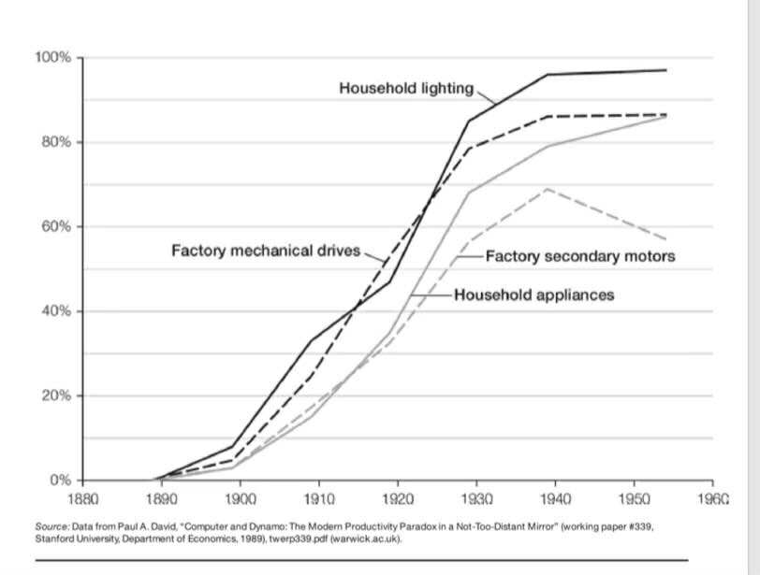
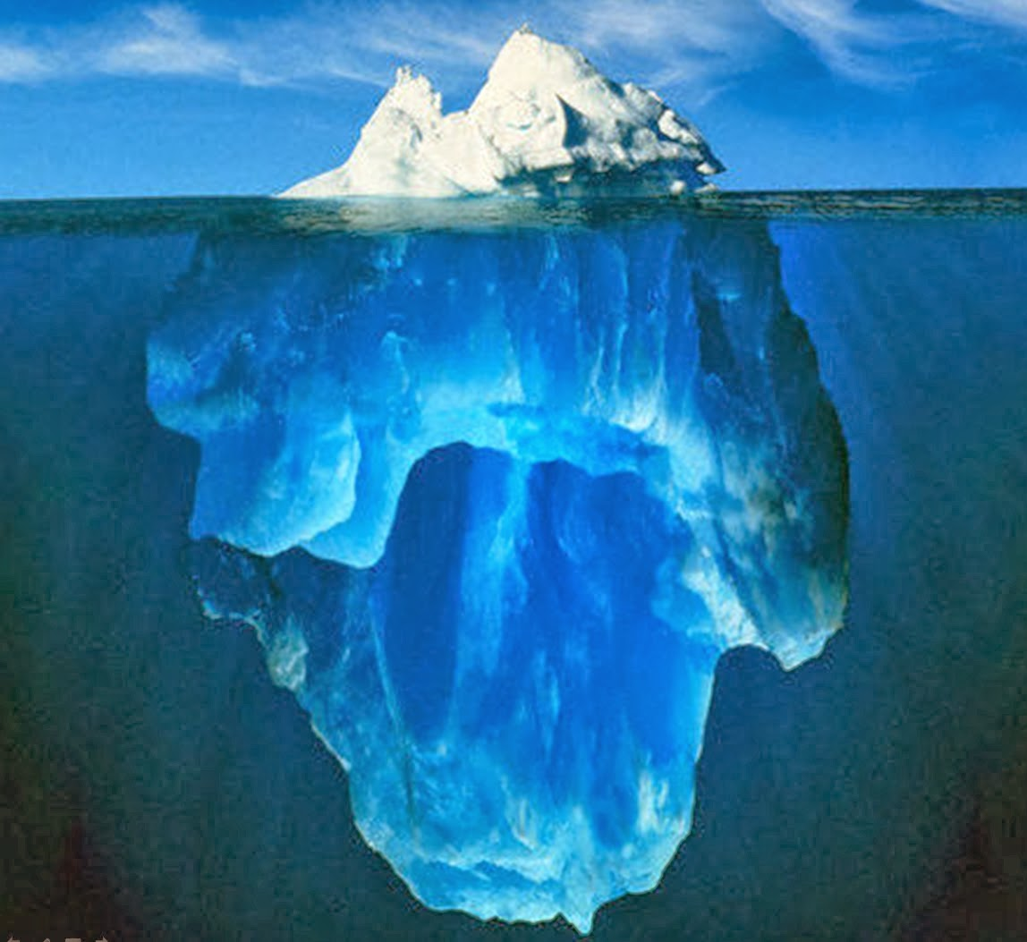
Miks?
Panus Eesti riigi tehisintellekti strateegia elluviimisesse ning eesmärkide saavutamisse.
Inspiratsioon - 17. detsember 1903 & 20. juuli 1969
Uudishimu
Esimesed katsetused
24.02.2022
Töö valmimise aeg 12.2022-12.2024
Magistritöö valem =
inspiratsioon + idee + katsetamine + kutsumus
Allikas: Agrawal, A., Gans, J., Goldfarb, A. (2022). Power and prediction the disruptive economics of artificial intelligence.
Notes:
17.12.1903 20.07.1969
Asukoht: Kitty Hawk, Põhja-Carolina, USA Asukoht: Kuu
Lendurid: Orville ja Wilbur Wright Lendurid: Apollo 11
Esimese lennu kestus: 12 sekundit Otseülekande signaali kiirus Kuult Maale: ~299 792 km/s ; s.o. jõudis Maale 1.28s; sealt kodudesse 2-3s
Läbitud vahemaa: ~36 meetrit

Slide 48
EESMÄRK
Eesmärk oli koostada ettepanekud tehisintellekti süsteemi komponentide, protseduuride ja juurutamise kava väljatöötamisel organisatsioonidele, kes soovivad rakendada tehisintellekti otsustusprotsessis.
Organisatsioon |  | Intervjueeritavad |  | Intervjuud
Kood | Põhitegevusala | Kood | Sugu | Kestvus (min) | Keel
Organisatsioon 1 | Tööstus | 1 | M | 70 min | eesti
Organisatsioon 2 | Finants | 2 | M | 60 min | inglise
Organisatsioon 3 | Tehnoloogia | 3; 7 | M; M | 90 min; 70 min | inglise
Organisatsioon 4 | Tehnoloogia | 4 | M | 75 min | inglise
Organisatsioon 5 | Militaartööstus | 5 | M | 60 min | eesti
Organisatsioon 6 | Militaartööstus | 6 | M | 60 min | eesti
Organisatsioon 7 | Avalik sektor | 8 | N | 60 min | eesti
Organisatsioon 8 | Finants | 9 | M | 75 min | eesti
Organisatsioon 9 | Militaartööstus | 10 | M | 30 min | eesti
Organisatsioon 10 | Avalik sektor | 11 | M | 90 min | eesti
Organisatsioon 11 | Avalik sektor | 12 | M | 60 min | eesti
MIDA & KUIDAS
Fenomenoloogilise suunitlusega kvalitatiivne uurimismeetod.
Poolstruktureeritud intervjuud (n=12).
Konfidentsiaalsusnõuded.
Sõna-sõnalised transkriptsioonid (andmeid kokku 102 lk).
Sisuanalüüs kodeerimismeetodil.
Allikas: Autori koostatud.

Slide 49
Mida teada sain?
1. KUS?
AI kaasatus organisatsiooni otsustusprotsessides
2. OTSUSTUSÕIGUS?
Inimese panus tehisintellektile otsuse tegemiseks loa andmisel
3. KUIDAS AI OTSUSTOESÜSTEEMI JUHTIDA?
Tehniline, organisatsiooni, inimeste ettevalmistus ja regulaarne täiendamine
4. AI OTSUSTOESÜSTEEMIGA SEOTUD JUHTIMISPROBLEEMID
Hirmud, riskid, kulud, organisatsioonikultuur, eetilised, juriidilised

Slide 50
Mida teada sain? (1/4)
1. AI kaasatus organisatsiooni otsustusprotsessides
1.1. Koostööd AI-ga nähakse sarnaselt inimesega usalduspõhiselt ning tulemustele orienteeritult.
1.2. Ootus otsustusprotsessiks inimsilmale nähtamatuks jäävate seoste avastamist, seoste loomist ning inimesele nähtavaks tegemist.
1.3. AI kasutegur sõltub kasutamisoskusest.
Kus kaasata AI-d organisatsiooni otsustusprotsessis? Seal kus inimene kulutab kõige rohkem aega: sissetuleva info sorteerimine, struktureerimine, sooritusmõõdikute jälgimine ning kõrvalekaldumistel otsustoe osutamine jms.
Kus loob AI otsustusprotsessis kõige rohkem väärtust? Kõige väärtuslikumaks peetakse korduvates tegevustes inimese osaliselt või täielikult asendamist AI-ga. (LISA 12)
Notes:
1.1. Koostöö osas võrreldi süsteemi üsna tihti inimtöötajaga, kuid hoiak masina poolt eksimustele oli negatiivsem kui inimese tehtud eksimuste suhtes.
1.2. -
1.3. Tsiteerides ühte intervjueeritavat, siis: „akutrellist on vähe kasu kui puudub teadmine ja oskus kasutada isegi kruvikeerajat.“

Slide 51
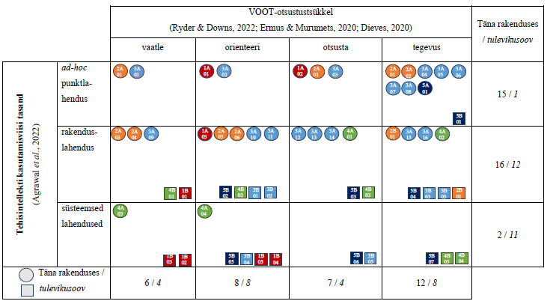
LISA 12. Tehisintellekti hetkel ja võimalikud rakendamisvõimalused organisatsiooni juhtimises
Allikas: (Autori uuring; Ryder & Downs, 2022; Ermus & Murumets, 2020; Dieves, 2020; Agrawal et al., 2022; autori kohandatud)
Märkused: Valdkonnad on jaotatud värvide järgi – tootmine, finants, tehnoloogia, kaitsetööstus, avalik sektor.

Slide 52
Mida teada sain? (2/4)
2. Inimese panus tehisintellektile otsuse tegemiseks loa andmisel
2.1. AI otsustoesüsteem pakub otsustuge, millelt küsitakse arvamust või kokkuvõtteid.
2.2. Lõpliku otsuse teeb alati inimene.
2.3. Organisatsiooni juhtimisse AI juurutamise kõige suuremateks takistusteks peetakse usaldust AI süsteemide vastu, AI-ga seotud riske ning organisatsiooni kultuuri.
2.4. AI põhise otsustoesüsteemi usaldusväärsuse tagamiseks on oluline regulaarne sisendandmete kvaliteedikontroll.
Millega panustab inimene AI-le otsuse tegemiseksandmisel? AI juurutamiseks vajalike eeldused loomisega organisatsioonis - defineerib AI otsustoesüsteemi eesmärgid, ulatuse, rolli, ülesanded, sooritusmõõdikud, otsustusahela, eksimuslävendi, otsustusprotsessi parameetrid.
Notes:
2.1. –
2.2. Kontrollmehhanismide lisandumisel ollakse täiendava riskita valmis madala riskiga otsuseid delegeerima AI otsustoesüsteemile.
2.3. -
2.4. Kvaliteedikontrolli mehhanismide väljatöötamisse tuleb kaasata valdkonna juhte ja spetsialiste.

Slide 53
Mida teada sain? (3/4)
3. aI põhise otsustoesüsteemi juhtimine
3.1. Eelduseks juurutamise raamistiku loomine, andmete standardiseerimine ja põhiprotsesside digitaliseerimine.
3.2. Digitaalsete oskuste tase juhtide seas.
3.3. AI kasutamisoskus. Mõju värbamistel kandidaate valikul esineb juba täna.
3.4. Ootuste juhtimine.
3.5. Juhid näevad ennast AI otsustoesüsteemi täiustajatena – tagasisidestamine.
AI otsustoesüsteemi juhtimiseks on tarvis tehnilist, organisatsiooni, inimeste teadlikkuse ja oskuste ettevalmistut ning regulaarset täiendamist.
Notes:
3.1. –
3.2. Tajutakse hirmu, et kas suudetakse AI DSS väljundite osas säilitada kriitilist mõtlemist ja anda ratsionaalseid hinnanguid.
3.3. Juhid eelistavad vähemkogenud, kuid AI kasutamisoskusega kandidaate AI kasutamisoskuseta, kuid kogenud kandidaatidele.
3.4. Ebarealistlike ootuste ennetamiseks tuleb tõsta AI teadlikkust ja kasutamisoskust.
3.5. Ootus jagada süsteemile pidevat tagasisidet ja selleläbi AI mudel täpsemaks treenida.

Slide 54
Mida teada sain? (4/4)
4. Tehisintellekti süsteemide juhtimisprobleemid
4.1. AI kasutuselevõtt ilma veendumuseta, et see on sobivaim tööriist, tekitab juhtimisprobleemide lahendamise asemel probleeme juurde.
4.2. Hirmud:
  süsteemiga liigselt seotust kulud;
  Lekkerisk, k.a. organisatsiooni sisese info jagamine organisatsiooni välistele koostööpartneritele.
4.3. Otsustusprotsessis tehnoloogiale liigne tuginemine võib vähendada juhtide juhtimisotsuseni jõudmise kogemust.
4.4. AI mudeli treeningandmete ajakohasus.
4.5. AI otsustoesüsteemi funktsionaalsus ja kasutatavus mõjutab juhtide metakognitiivset koormust.
AI otsustoesüsteemi juhtimisprobleemideks on juhtimisotsuste jaoks vajalike andmete kvaliteet ja kättesaadavus, tehnoloogia keerukus ning juurutamisega seotud väljakutsed, organisatsiooni kultuur, eetilised, juriidilised ning kuludega seotud juhtimisprobleemid.
Notes:
4.1. Rõhk on TI süsteemi juurutamise planeerimisel, mille hulgas ootavad juhid juurutamisekavas juurutatava süsteemiga seotud kulude ülevaadet.
4.2. Kardetakse kulude osas sattuda liigselt sõltuvusse.
4.3. -
4.4. Kas mudel saab aru, et algandmed on muutunud ning on tekkinud vajadus mudeli ümbertreenimiseks.
4.5. Ühelt poolt mõjutab seda kasutaja teadmised, oskused ja kogemused TI tööriistade kasutamisel, kuid teiselt poolt suurendab metakognitiivset koormust ka ebafunktsionaalne ja raskesti kasutatav tehisintellektipõhine otsustugisüsteem.

Slide 55
TALLINNA TEHNIKAÜLIKOOL
Ehitajate tee 5, 19086 Tallinn,
Tel 620 2002 (E-R 8.30–17.00)
taltech.ee

Slide 56
TÖÖ Uurimisprobleem ja eesmärk
Käesoleva magistritöö teema valikuga soovib autor anda magistritööga panuse Eesti riigi tehisintellekti strateegia elluviimisesse ning erasektori kui ka avaliku sektori tehisintellekti eesmärkide saavutamisse.
Töö uurimisprobleemiks on organisatsioonides erinevatel juhtimistasanditel ettevalmistuse puudumine tehisintellekti otsustusprotsessi juurutamisel.
Töö eesmärk on koostada ettepanekud tehisintellekti süsteemi komponentide, protseduuride ja juurutamise kava väljatöötamisel organisatsioonidele, kes soovivad rakendada tehisintellekti otsustusprotsessis ning seeläbi edendada tehisintellekti rakendamist organisatsiooni juhtimises.
Notes:
Tehisintellekti tehnoloogiate kasutamist on kaalunud 6% ettevõtetest, kuid peamiseks takistuseks on peetud vajalike teadmiste puudumist (Statistikaamet, 2024).

Slide 57
UURIMISKÜSIMUSED
Magistritöö eesmärgi saavutamiseks on püstitatud järgmised uurimisküsimused:
Kuidas kaasata tehisintellekti otsustusprotsessi?
Milliselt peab inimene panustama tehisintellektile otsuse tegemiseks loa andmisel?
Millised juhtimisprobleemid esinevad tehisintellekti süsteemide juhtimisel?
Kuidas tehisintellektil põhinevat otsustussüsteemi juhtida?

Slide 58
TEOREETILINE RAAMISTIK, OLULINE SEOTUD KIRJANDUS (1/2)
Ressursipõhine vaade (RBV – Resource-based view). Ettevõtted on suurema tõenäosusega suutelised hoidma paremat positsooni konkurentsieelise säilitamisel kui ettevõttel on väärtuslik, haruldane, jäljendamatu ning asendamatu ressurss (Barney, 1991).
Teadmuspõhine vaade (KBV – Knowledge-based view). KBV määratleb teadmised organisatsiooni kõige olulisemaks ressursiks, mille strateegilised omadused loovad olulise mõju konkurentsieelise loomisele ja säilitamisele (Grant, 2015). Teadmised jagunevad eksplitsiitseteks ehk teadmised millestki (knowing about) ning vaiketeadmisteks ehk teadmised kuidas (knowing how) (Grant, 1996a, Grant 1996b).
Rogersi innovatsiooni leviku teooria (Rogers, 2003)

Slide 59
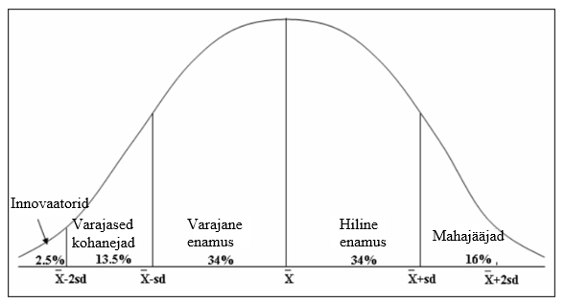
TEOREETILINE RAAMISTIK, OLULINE SEOTUD KIRJANDUS (2/2)
Joonis 1. Kohanejate kategoriseerimine innovaatilisuse põhjal.
Autor: (Rogers, 2003; autori kohandatud)

Slide 60
METOODIKA
Fenomenoloogilise suunitlusega kvalitatiivne uurimismeetod.
Poolstruktureeritud intervjuud (n=12).
Konfidentsiaalsusnõuded.
Intervjuud salvestati ning koostati sõna-sõnalised transkriptsioonid (andmeid kokku 102 lk).
Sisuanalüüs kodeerimismeetodil.
Organisatsioon |  | Intervjueeritavad |  | Intervjuud
Kood | Põhitegevusala | Kood | Sugu | Kestvus (min) | Keel
Organisatsioon 1 | Tööstus | 1 | M | 70 min | eesti
Organisatsioon 2 | Finants | 2 | M | 60 min | inglise
Organisatsioon 3 | Tehnoloogia | 3; 7 | M; M | 90 min; 70 min | inglise
Organisatsioon 4 | Tehnoloogia | 4 | M | 75 min | inglise
Organisatsioon 5 | Militaartööstus | 5 | M | 60 min | eesti
Organisatsioon 6 | Militaartööstus | 6 | M | 60 min | eesti
Organisatsioon 7 | Avalik sektor | 8 | N | 60 min | eesti
Organisatsioon 8 | Finants | 9 | M | 75 min | eesti
Organisatsioon 9 | Militaartööstus | 10 | M | 30 min | eesti
Organisatsioon 10 | Avalik sektor | 11 | M | 90 min | eesti
Organisatsioon 11 | Avalik sektor | 12 | M | 60 min | eesti
Allikas: Autori koostatud.
Notes:
*32st 20 (s.o. 63%) vastas uurimustöös osalemise osas „ei“, 12 (s.o. 38%) vastas „jah“.

Slide 61
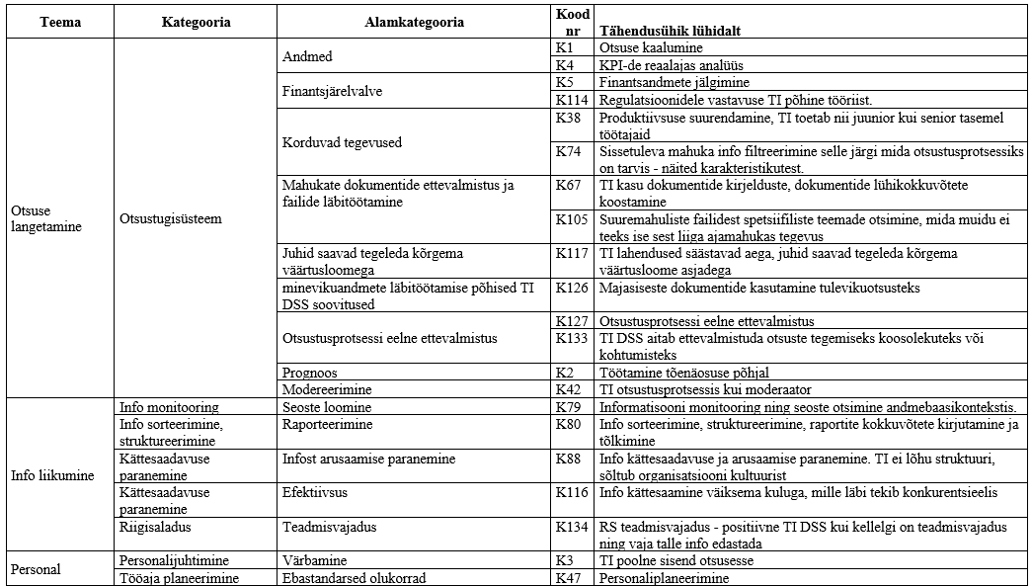
Ülemkategooria „Tehisintellekti kaasatus organisatsiooni otsustusprotsessides“ kodeerimistabelI NÄIDIS
Allikas: Autori koostatud.

Slide 62
JÄRELDUSED
AI juurutamisel organisatsiooni juhtimisse on oluline ettevalmistus organisatsiooni struktuuris, kultuuris, juhtimises ja infovahetuses. Inimese ja AI vahelise koostöös omab võtmetähtsust usalduse loomine AI lahenduste vastu ning ootuste juhtimine läbi personali koolitamiste kõikidel organisatsiooni tasanditel.
Inimese panus tehisintellektile otsuse tegemiseks loa andmisel on mitmetahulisem kui ainult protsessi läbimõtlemine, sõnastamine ja jõustamine. AI põhine otsustoesüsteem vajab tagasisidestamise funktsionaalsust, mida organisatsiooni juhid saavad igal kasutuskorral vajaduse tekkimisel tehisintellektipõhise otsustoesüsteemi arendajatele, valdkonnajuhtidele ja -spetsialistidele anda.
AI põhise otsustoesüsteemi juhtimisel kriitiliselt oluliseks teguriks on juhtide tehisintellektipõhise otsustoesüsteemi teadlikkus, teadmiste ja oskuste olemasolu ja nende pidev arendamine.
AI kasutuselevõtt ilma eeltöö ja veendumuseta, et see on sobivaim tööriist, tekitab juhtimisprobleemide lahendamise asemel probleeme juurde.

Slide 63
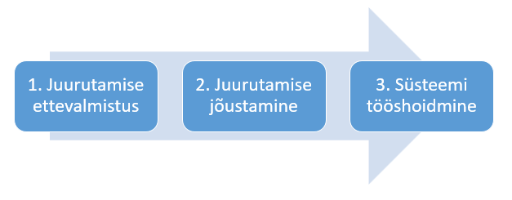
ETTEPANEKUD (1/2)
Ettepanekud tehisintellekti süsteemide komponentide, protseduuride ja juurutamise kava väljatöötamisel on koondatud kolme kategooriasse.
Joonis 11.
Allikas: Autori koostatud.

Slide 64
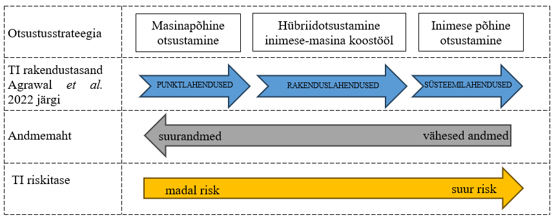
ETTEPANEKUD (2/2) – JUHTIMISMUDELI KONTSEPTSIOON
Teadusartiklites AI rakenduspraktikate rohkus, kuid killustatus ning standardite vähesuse või kohati puudulikkuse tõttu koostas töö autor juhtimismudeli kontseptsiooni, millest saavad edaspidised tehisintellektipõhiste otsustoesüsteemide uurimustööd kui ka praktikud juhinduda.
Joonis 13. Tehisintellektipõhise otsustoesüsteemi organisatsiooni juhtimise juhtimismudeli ettepanek.
Allikas: Autori koostatud.

Slide 65
PANUS ning edasised uuringud
Akadeemiline panus:
Juhtimismudeli kontseptsiooni ettepanek.
Praktiline panus:
AI põhise otsustoesüsteemi juurutamise ettepanekud.
TalTech 3. kursuse tudengite AI põhine otsustoesüsteemi prototüübi projekt.
Edasised uuringud:
Võiks uurida fokuseeritult AI põhiste otsustoesüsteemide rakendamist valdkondade põhiselt.
Saavad tugineda juhtimismudeli kontseptsiooni ettepanekule.

Slide 66
TALLINNA TEHNIKAÜLIKOOL
Ehitajate tee 5, 19086 Tallinn,
Tel 620 2002 (E-R 8.30–17.00)
taltech.ee

Slide 68


AI praktikas
Krista Teearu
02.12.2025

Slide 69

kes ma olen?
raamatupidamisekspert, AI ja agentide fänn, koolitaja
Taltech automaatika, TÜ juura, Taltech MBA, ACCA finants
Magnum, Wise kontsernide pearaamatupidaja
alates 2017: Robby&Bobby raamatupidamisbüroo, Pilvebüroo e-raamatud ja webinarid
ERK nõukoja liige, raamatupidamisteenuste toimkonna esimees

Slide 70
raamatupidamine
pre-accounting – andmete edastamine raamatupidamisprogrammi
  palju automatiseerimist
  AI praegu – OCR, lahterdamine
  AI võimalused – võltsingute tuvastamine
2) raamatupidamisprogramm
  automaatika, 30a vana
  inimene – setup, kinnitamine, hindamine, lõpetamiskanded
  vähe muutuseid
kontroll – praegune fookus
analüüs, selgitamine, planeerimine – inimene (AI assisteerib, teine fookus)

Slide 71
AI raamatupidamistarkvaras
digiteerimisprogrammid (Costpocket, Fitek, Envoice) –
lahterdavad arveid – õige konto / artikkel
saadavad programmi juba kinnitatud arve
Eesti raamatupidamisprogrammid – 2025 kevadise sisuga 0
Xero - Just Ask Zero (JAX https://www.xero.com/jax/)
müügiarvete kiire koostamine – nt WhatsAppi kaudu
küsi kokkuvõte laekumata ja maksmata arvetest
Xero kasutamise õpetused
Dext (pre-accounting) – kontrollib digiteerimisel, ega pole tegemist võltsinguga

Slide 72
taskid, assisteerimine
ChatGPT jutuakna tase
AI kui konsultant – maksureeglid, seadused, IT-teemad, nt graafikud või valemid või veateated
meilide kirjutamine ja tõlkimine, sh ületähtaegsete arvete meeldetuletused
pikkade inglisekeelsete juhendite/määruste tõlkimine, kokkuvõtted, selgitused
tööjuhendite koostamine
checklistide, küsimustike ja raportite koostamine
koolitusplaanid, individuaalsed arenguplaanid, koolitused, testid
ekspertide paneel keerulisemate juhtimisotsuste toeks

Slide 73
analüüsid
keerulisemad tööd, aste kõrgemal – aga ikka veel „jutuakna tase“
• põhjalik juhtimisaruandlus
riskianalüüs
parendusplaan, tegevuskava
prognoos, stsenaariumid, eelarve
tekst ja üldised numbrid, jutuakna reasoning mudel saab ilusti hakkama
• raamatupidaja oskab valideerida – kas tulemus on korrektne

Slide 74
kontrollid
erinevus eelnevatega – tulemus peab olema TÄPNE!
töövoog, erineva sisuga etapid, andmed, range väljundiformaat
säästab aega, tõstab töö kvaliteeti
raamatupidamise erinevad kontrollid:
  jooksev kontroll – kas andmed on õigesti sisestatud?
  kuu lõpetamise kontroll – vead, anomaaliad
  programmi seadistuste kontroll – ligipääsud, kuu sulgemine
  aasta lõpetamise kontroll – korrigeerimised, vastavused välistele andmetele, moodulite sisene kontroll
  aastaaruande nõuete kontroll – vorminõuded, vastavus programmi andmetega, grammatika, üldine loogika

Slide 75
agendid
automaatne töövoog – võtan siit andmed, teen midagi, saadan sinna – Make/Zapier, töötab; juba vana asi
AI-ga rikastatud töövoog – nt aastaaruande kontrollija, töövoog on rangelt paigas, andmed plokkide vahel rangelt kirjeldatud, aga plokkide sees on AI – analüüsi, võrdle, kontrolli, kirjuta kokkuvõte, ka – määra hargnemine -> see toimib täna usaldusväärselt (eeldusel, et mõistad sisu)
AI töövoog (agentic workflow) – tegutseb mitu sammu järjest, otsib ise infot, kontrollib tulemusi ja käsitleb erandeid -> pidada toimima mingitel juhtudel ☺ pole kasutanud
agent - selge eesmärk ja ta ise valib samme/tööriistu selle täitmiseks -> ei ole näinud ega kuulnud, et toimiks pikema protsessiga usaldusväärselt
raamatupidamises peab olema 2+2 alati rangelt 4, mitte umbes 4

Slide 76
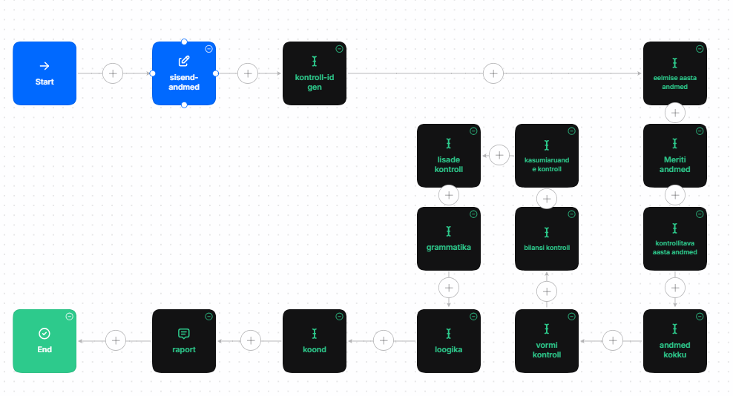
näide- aastaaruande kontrollija

Slide 77
takistused
taskid on kasutusel – aga ettevõttel sellest erilist kasu ei ole
  saan oma töö kiiremini tehtud ☺ aga tööd juurde? – ei .. (ma parem ei ütlegi!)
  kasu töötajale, riskid ettevõttele
töövood – ettevõtte kasu on siin - aga seda ei suudeta teha
protsessid on kirjeldamata – parimal juhul on „happy flow“ kirjeldatud
töövoogu detailideni ja eranditeni tunneb ainult tippspetsialist
aga spetsialistil
  puudub huvi – minu väärtus, oskus! jään tööst ilma / saan tööd juurde .. milleks??
  sobilikud on mugavad, lihtsad töölõigud – ma tahan vahepeal oma aju puhata ka!
  puuduvad teadmised – ka no-code tasemel on vaja rohkem teadmisi kui ChatGPT ..
ettevõtte põhiloogika muutmine on üliraske
tulevad uued ettevõtted ja vanad hääbuvad

Slide 78
PANEELDISKUSSIOON

Slide 79
LABORITESTIMINE:
KUIDAS SAAKSITE OMA ORGANISATSIOONIS HOMSEST (VEEL PAREMINI) TEHISINTELLEKTI RAKENDADA?

